Slide 1
Krótka historia współpracy
I LICEUM OGÓLNOKSZTAŁCĄCEGO im. Marii Skłodowskiej – Curie w Szczecinie i Gymnasium Carolinum w Neustrelitz
Gekürzte Geschichte der Zusammenarbeit
zwischen I LICEUM OGÓLNOKSZTAŁCĄCE im. Marii Skłodowskiej – Curie w Szczecinie und Gymnasium Carolinum in Neustrelitz

Slide 2
Wie alles begann….
Die lange Zeit erfolglose Suche der Stettiner Direktorin Ewa Budziach (Staatliches Lyzeum Marii Sklodowskiej-Curie) nach einer geeigneten deutschen Partnerschule beendete Gustav Thurm (Landesbeauftragter für Ostkunde an nordrheinwestfälischen Schulen) mit der Koordination zwischen Stettin und dem interessierten, mecklenburgischen Schulleiter Henry Tesch (Gymnasium Carolinum in Neustrelitz) zum Jahresbeginn 2004. Der erste Austausch fand schon 2004 statt.
Długo trwały bezowocne poszukiwania nadającej się niemieckiej szkoły partnerskiej. Zakończył je pan Gustav Thurm, który na początku 2004 roku negocjował ze szczecińskim I LO i dyrektorem meklemburskiego gimnazjum - Henrym Tesch (Gymnasium Carolinum wNeustrelitz). Pierwsze spotkanie między uczniami I Liceum Ogólnokształcącego i Gymnasium Carolinum odbyło się w lutym 2004 roku.

Slide 3
Der erste Schüleraustausch
Pierwsze spotkanie
Ein erstes Kennenlernen zwischen Schülern des Lyzeums und des Gymnasiums gelang bereits im Februar 2004. Für sechs Tage kamen 23 Schülerinnen und 2 Schüler in Begleitung ihrer Lehrer Ewa Budziach, Romana Doroch und Pavel Bemdin nach Deutschland - zusammen mit 19 Neustrelitzer Gymnasiasten und den Lehrerinnen Petra Mohr und Martina Rindt folgte man einer Einladung nach Vlotho. In der nordrheinwestfälischen Stadt betreute das Gesamteuropäische Studienwerk die Jugendlichen und gab ihnen durch "Aus der Vergangenheit lernen - die Zukunft gestalten„ ein tägliches Programm.
Pierwsze spotkanie między uczniami I Liceum Ogólnokształcącego i Gymnasium Carolinum odbyło się w lutym 2004 roku. Na sześć dni do niemieckiego Vlotho pojechały dwadzieścia trzy uczennice i dwóch uczniów w towarzystwie swoich nauczycieli: Ewy Budziach, Romany Doroch i Pawła Bemdina razem z dziewiętnastoma uczniami gimnazjum z Neustrelitz, którzy byli pod opieką swoich nauczycieli: Petry Mohr i Martiny Rindt. W Nadreńsko - Westwaliskim mieście młodzieżą zaopiekowała się placówka zjednoczonej Europy, która pokazywała jak z przeszłości uczyć się kształtować przyszłość.

Slide 4
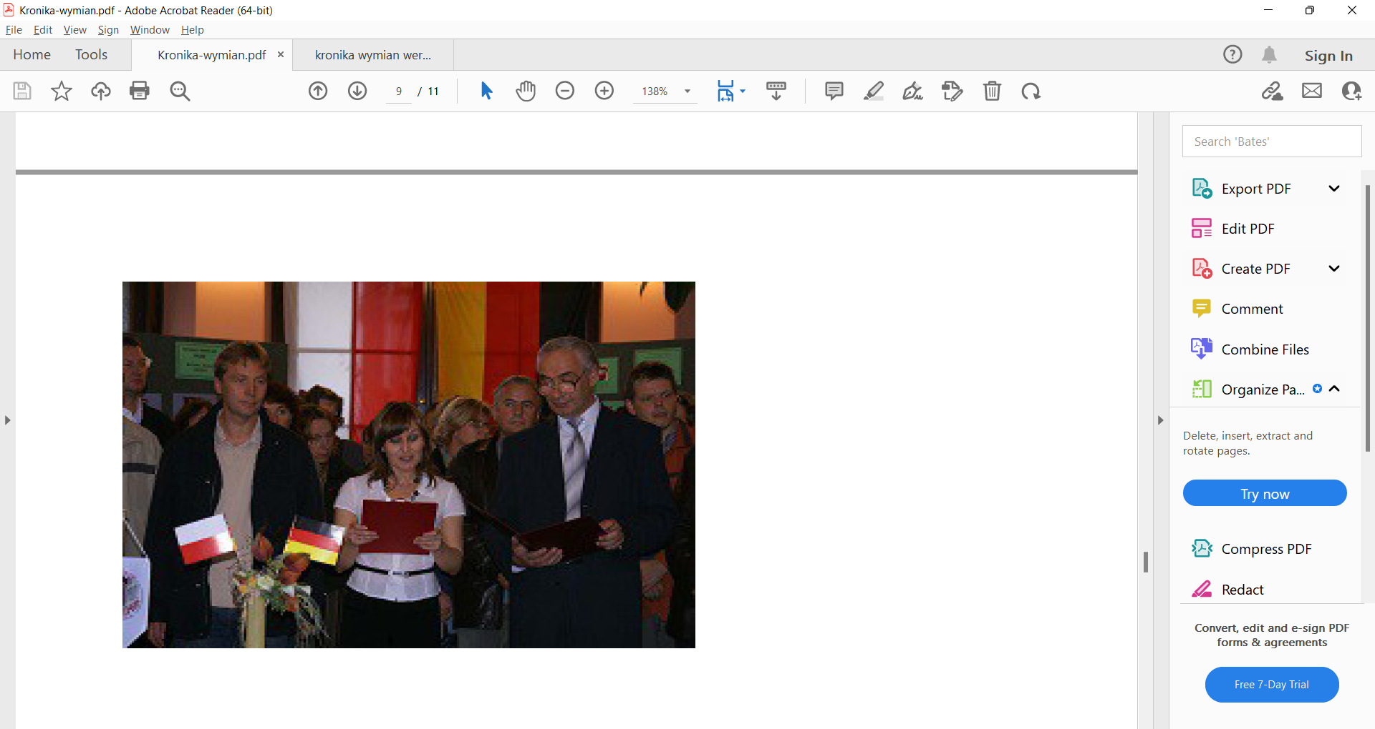
2005 wurde von dem Schulleiter des Lyzeums in Polen Jan Trzeciak und dem Leiter der deutschen Schule Herrn Henry Tesch ein Vertrag über die Zusammenarbeit unterzeichnet.
Dyrektorzy obu szkół p. Henry Tesch i Jan Trzeciak podpisali w roku 2005 umowę partnerską pomiędzy naszymi szkołami.

Slide 5
Von Anfang an waren sowohl deutsche als auch polnische Lehrer engagiert, um den Schülern das Nachbarland von vielen Seiten auf eine interessante Art und Weise zu zeigen. An den zahlreichen Projekten waren polnische Deutschlehrerinnen Małgorzata Stuligłowa und Anita Zając, dann Joanna Jarczyk, Dorota Jardzioch und Jolanta Leśnik beteiligt, unterstützt von anderen Lehrern wie Małgorzata Zalewska, Ewa Moeller, Beata Dobosz und vielen anderen…..
In Deutschland wurde der Austausch anfangs von Frau Heidemarie Awe und dann von Julia Zwerg koordiniert. Dabei waren auch Martina Rindt, Anke Strauss, Roswitha Schulze, Heike Voet, Arlett Volgmann, Ulrich Beesk und andere, die sich um interessante Programme gekümmert haben.
Od początku wielu nauczycieli ze strony niemieckiej i polskiej angażowało się we współpracę , by przybliżyć uczniom kraj sąsiada. W licznych projektach brały udział nauczycielki języka niemieckiego z I LO Romana Doroch, Małgorzata Stuligłowa, Anita Zając, później Joanna Jarczyk, Dorota Jardzioch i Jolanta Leśnik, wspierane przez Małgorzatę Zalewską, Ewę Moeller, Beatę Dobosz i wiele innych osób…..
Po stronie niemieckiej koordynacją wymian zajmowała się najpierw Pani Heidemarie Awe, aktualnie p. Julia Zwerg. Współpraca przebiegała doskonale dzięki zaangażowanym nauczycielom takim jak Martina Rindt, Anke Strauss, Roswitha Schulze, Heike Voet, Arlett Volgmann czy Ulrich Beesk, którzy dbali, by programy były dla wszystkich ciekawe i rozwijające.

Slide 6
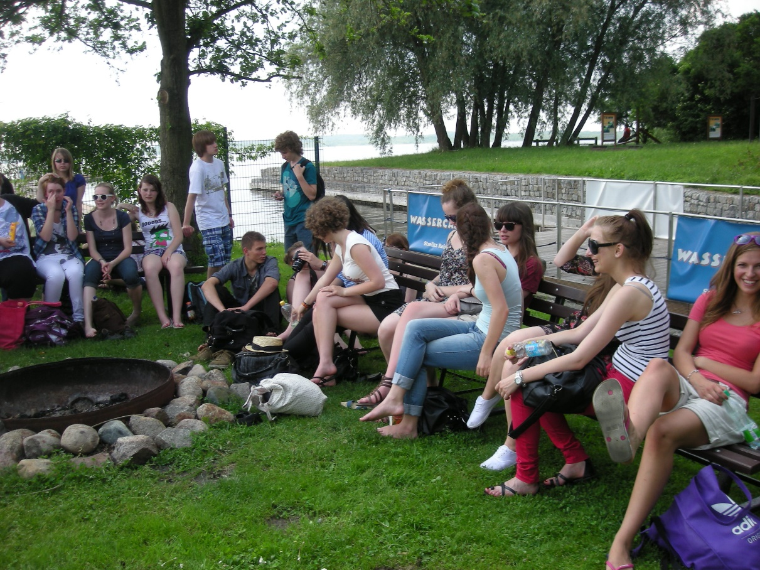
Unsere Programme waren sehr unterschiedlich, angefangen mit dem Kennenlernen der Teilnehmer, der Erkundung der beiden Städte,
Nasze programy były bardzo różnorodne, począwszy od wzajemnego poznania się, przez zwiedzanie ciekawych miejsc w obu miastach,

Slide 7
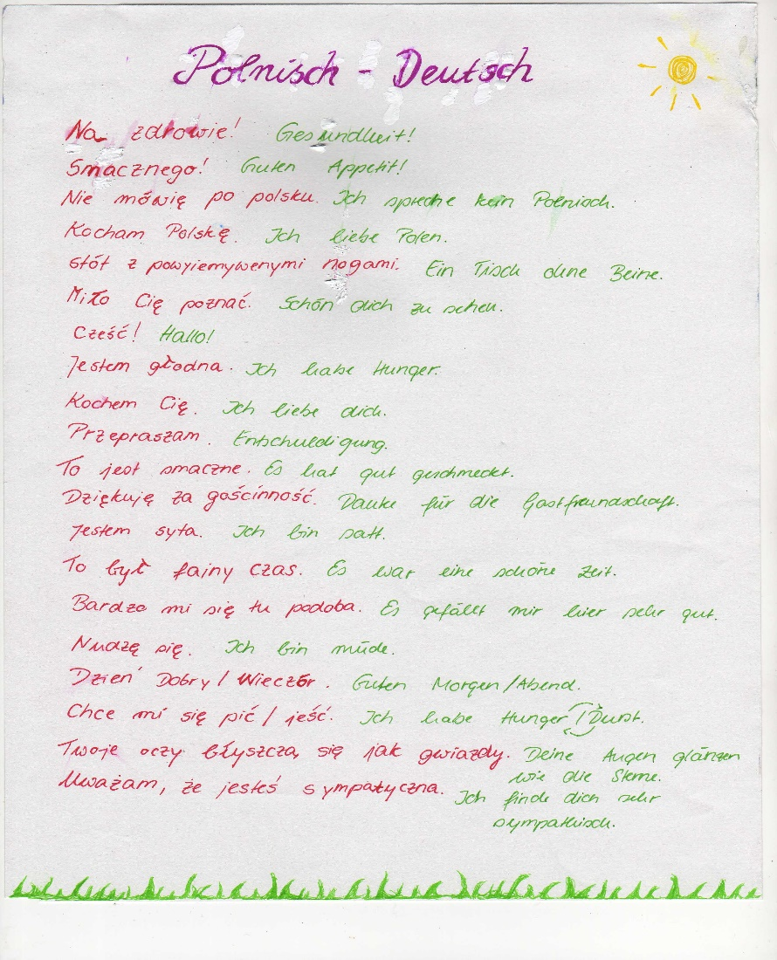
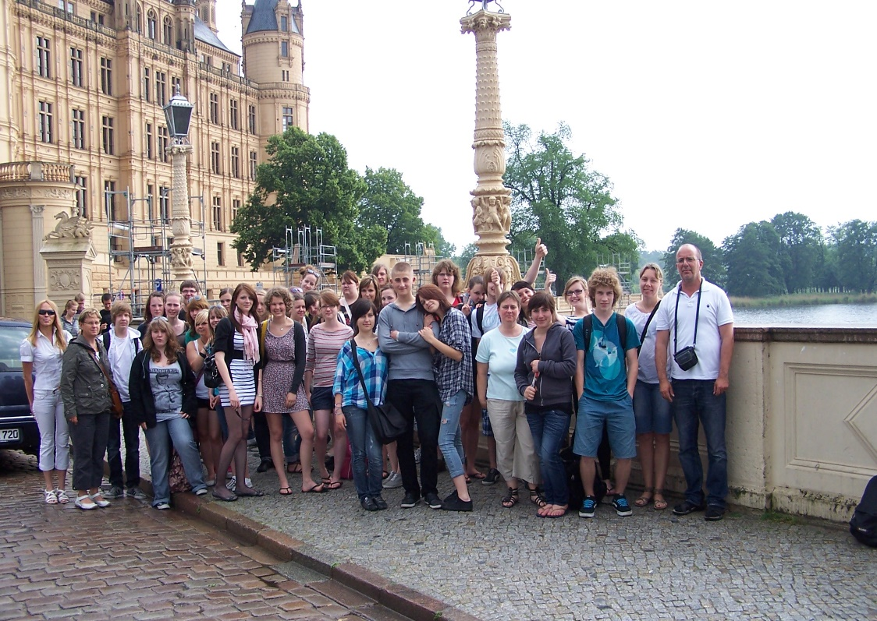
über Versuche, sich zu verständigen bis zu gemeinsamen Ausflügen…
poprzez naukę obu języków, do wspólnych wycieczek …

Slide 8
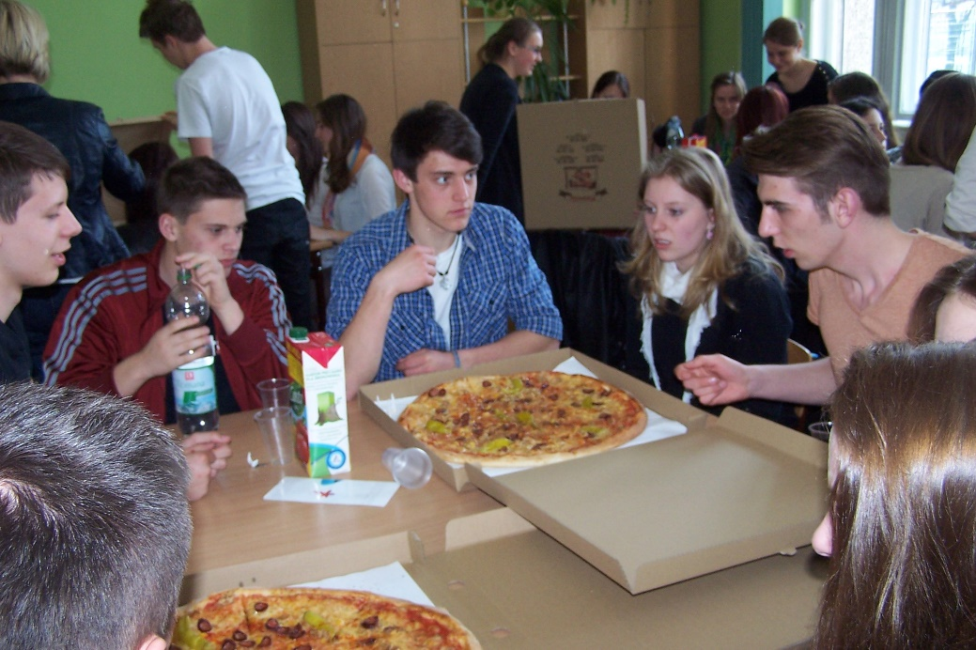
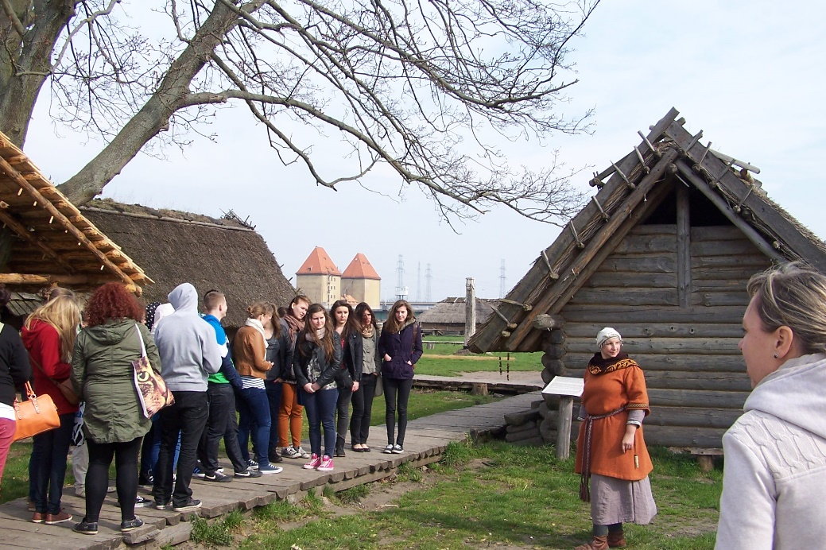
Die Teilnehmer verbrachten ihre Zeit nicht nur an der Arbeit, sondern amüsierten sich auch dabei sehr gut….
Uczestnicy wymian spędzali wspólnie czas nie tylko przy pracy nad projektami, lecz również świetnie się przy tym bawili….

Slide 9
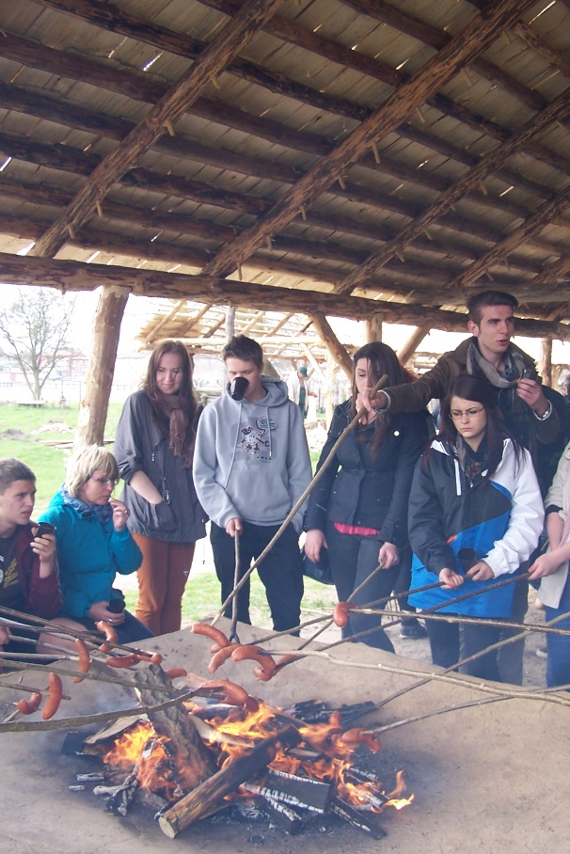
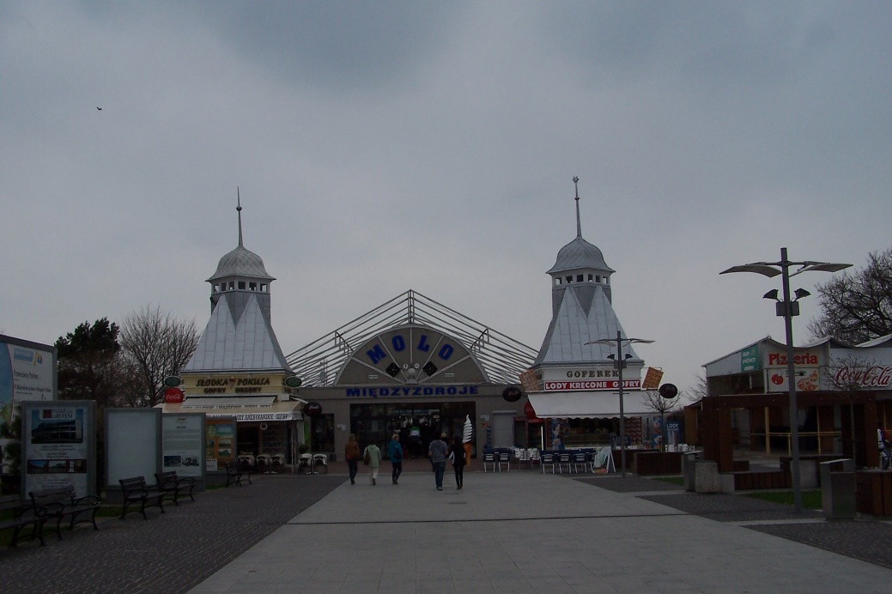
Wikingerdorf in Wolin und Promenade in Misdroy
Wioska Wikingów na wyspie Wolin
i molo w Międzyzdrojach

Slide 10
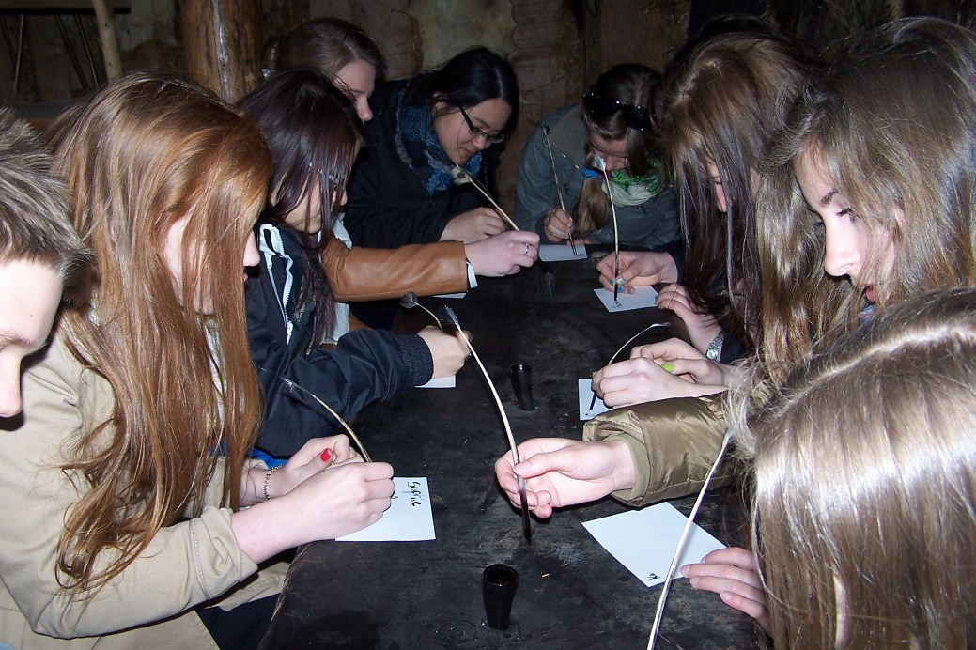
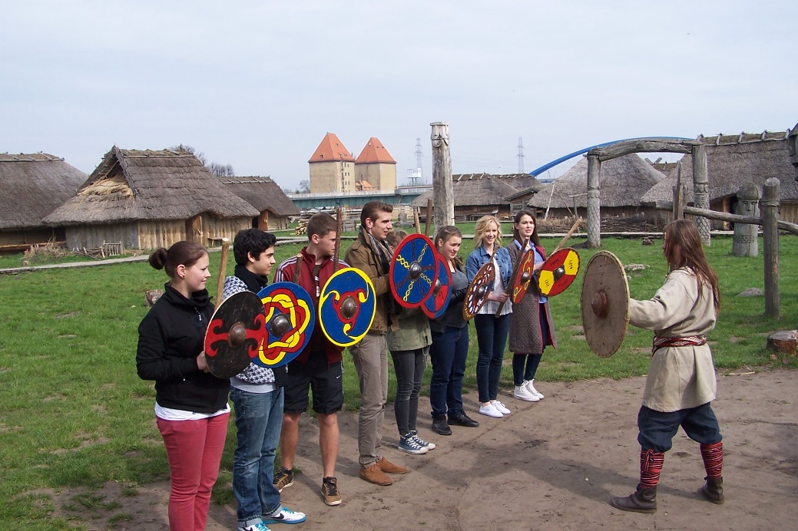
Schreiben auf mittelalterliche Art
Verteidigung des Dorfes
Nauka pisania piórem i obrona wioski

Slide 11
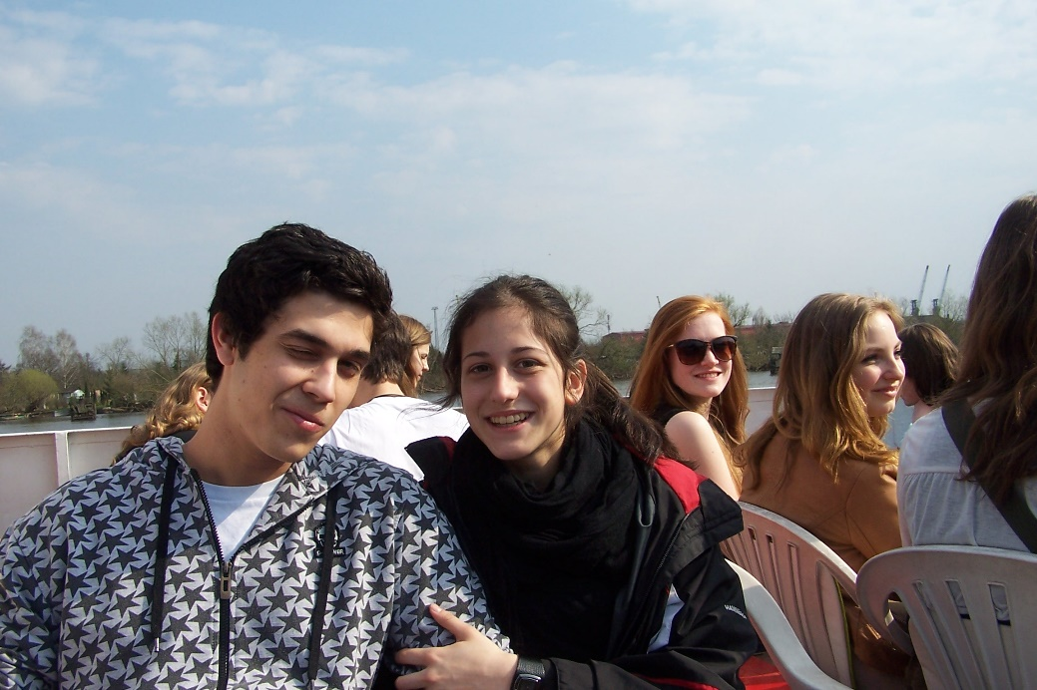
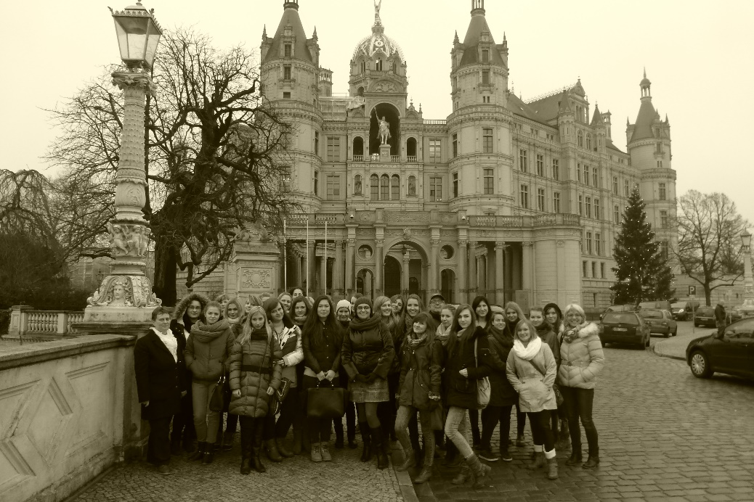
Hafenrundfahrt an der Oder in Stettin
Besuch in Schwerin
Wycieczka statkiem po Odrze
Wizyta w Schwerinie

Slide 12
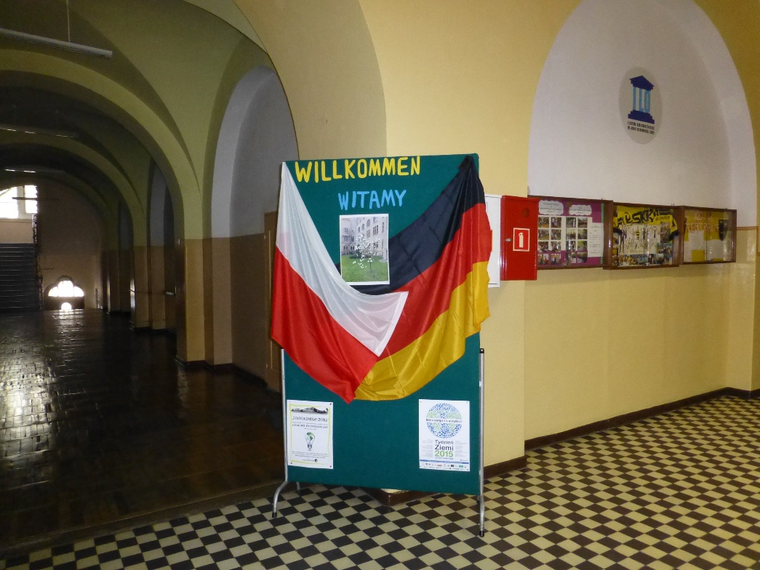
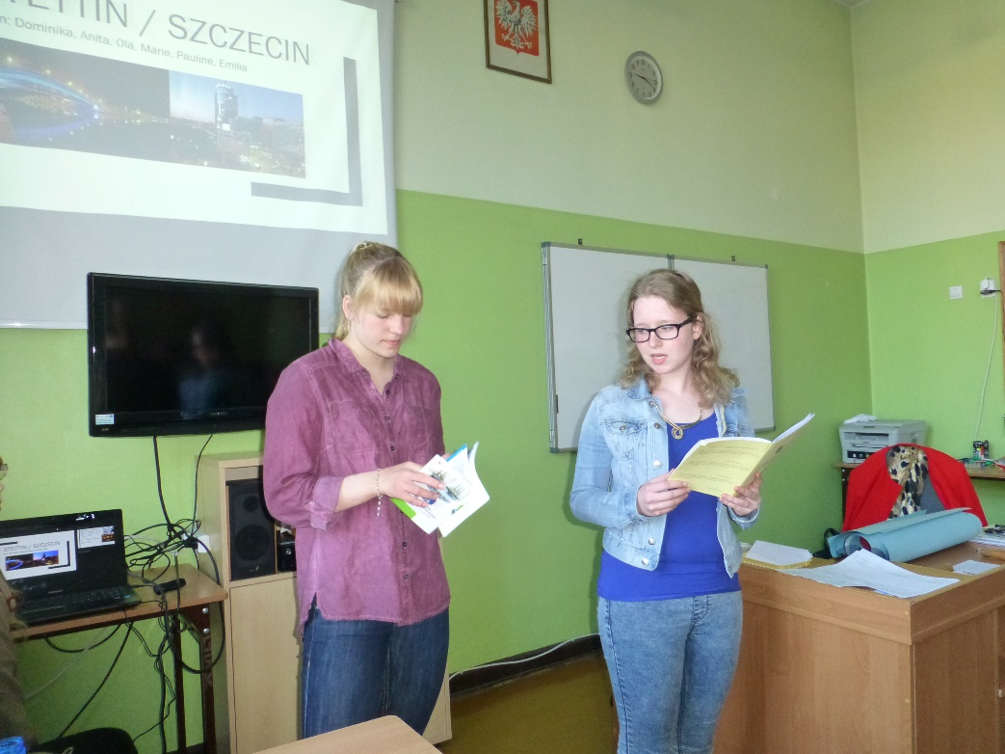
Schulerpräsentationen
Besichtigung des Lyzeums in Stettin
Zwiedzanie szkoły w Szczecinie
Prezentacje wyników pracy uczniów

Slide 13
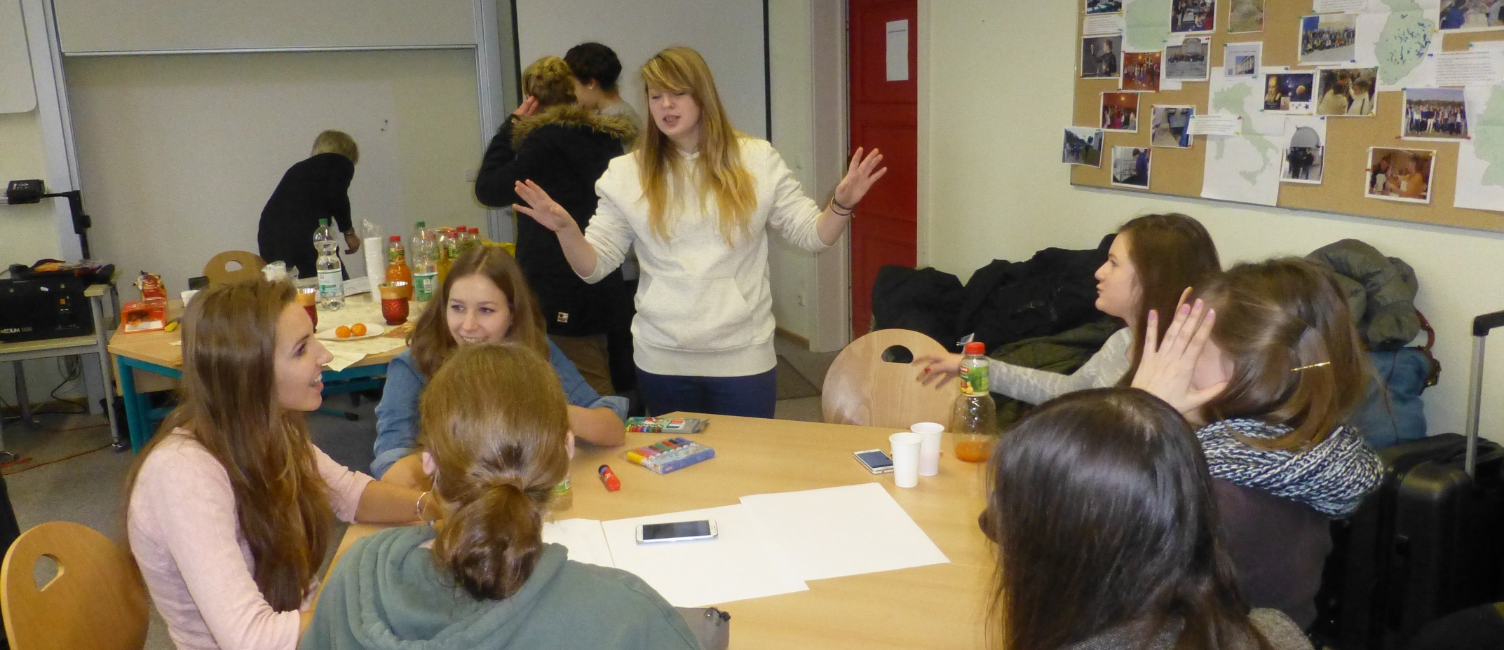
Wir haben über wichtige Themen wie Frieden und Grenzen gesprochen…
Tematyka wymian dotyczyła zarówno spraw ważnych takich jak pokój czy granice…

Slide 14
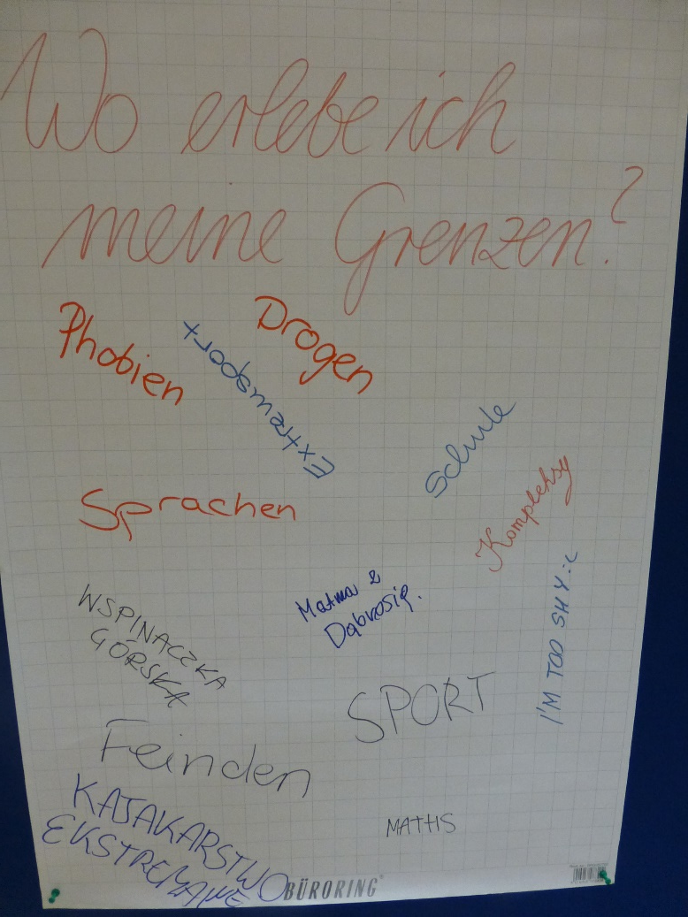
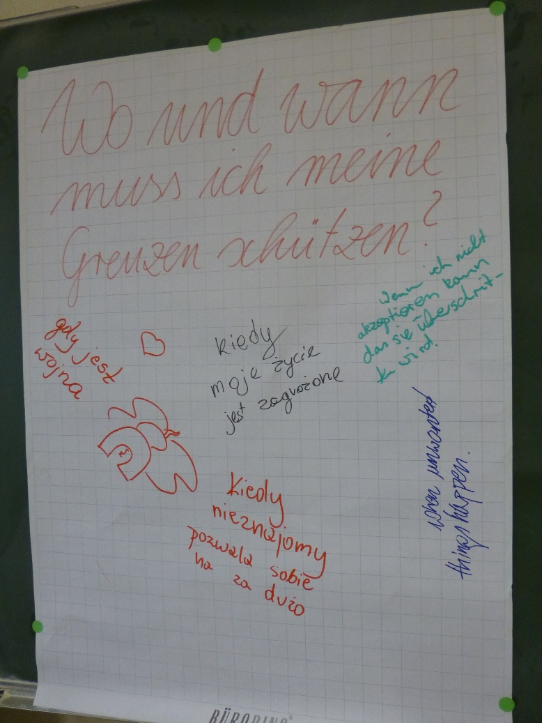
nicht nur zwischen den Ländern
nie tylko państwowych

Slide 15
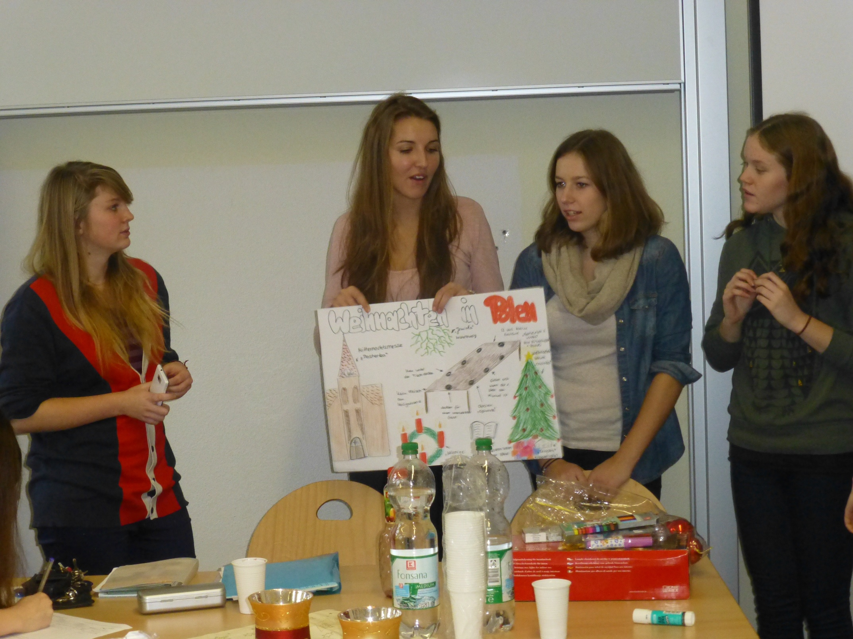
polnische und deutsche Traditionen kennengelernt….
Poznawaliśmy tradycje obu krajów

Slide 16
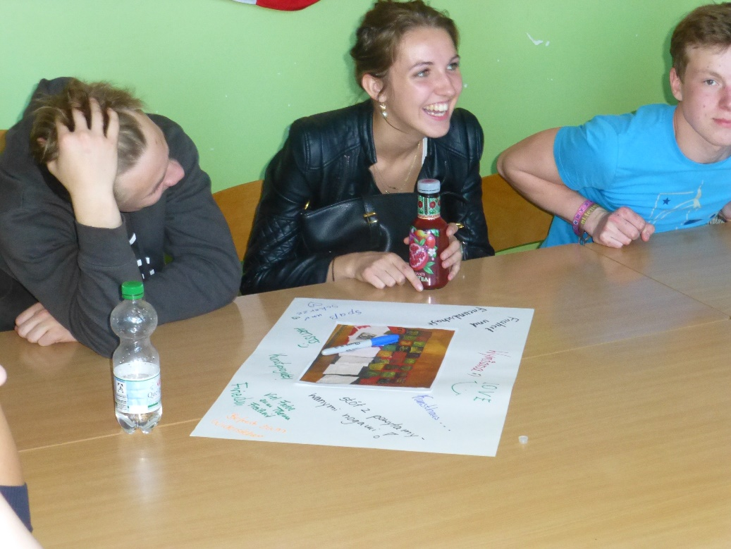
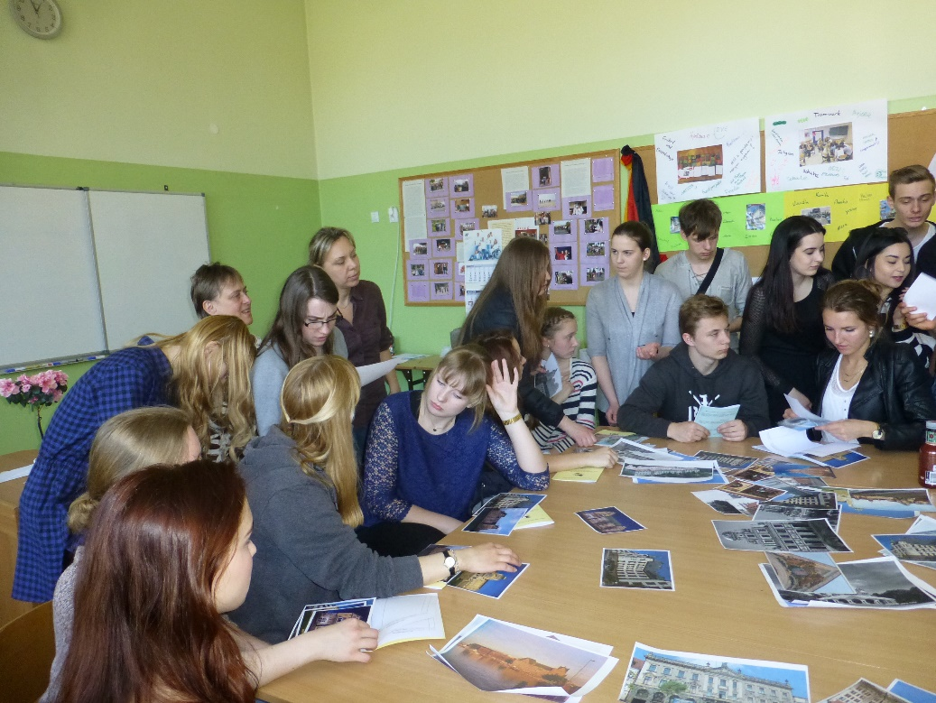
und alle hatten immer viel Spass dabei…
i wszystkim sprawiało to dużo radości …

Slide 17
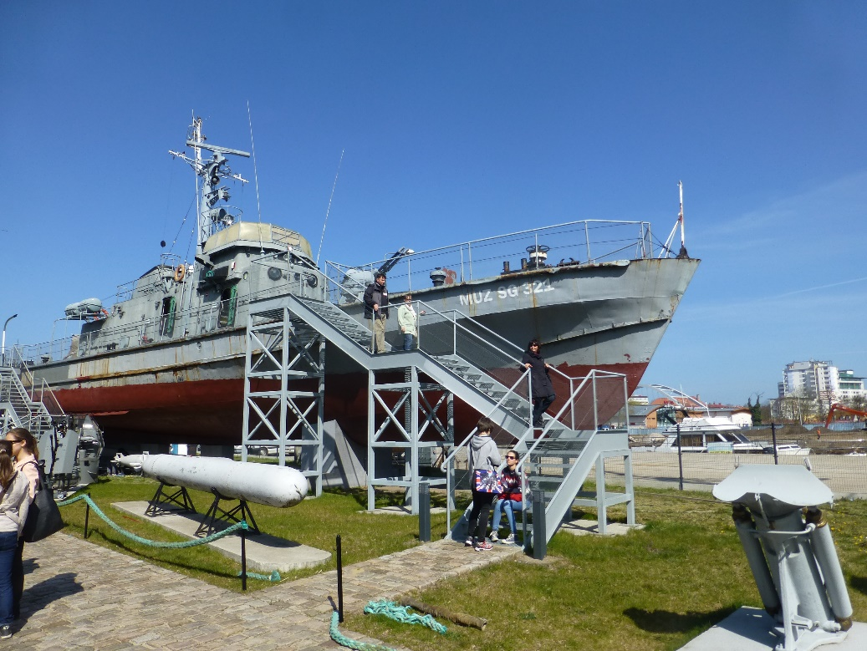
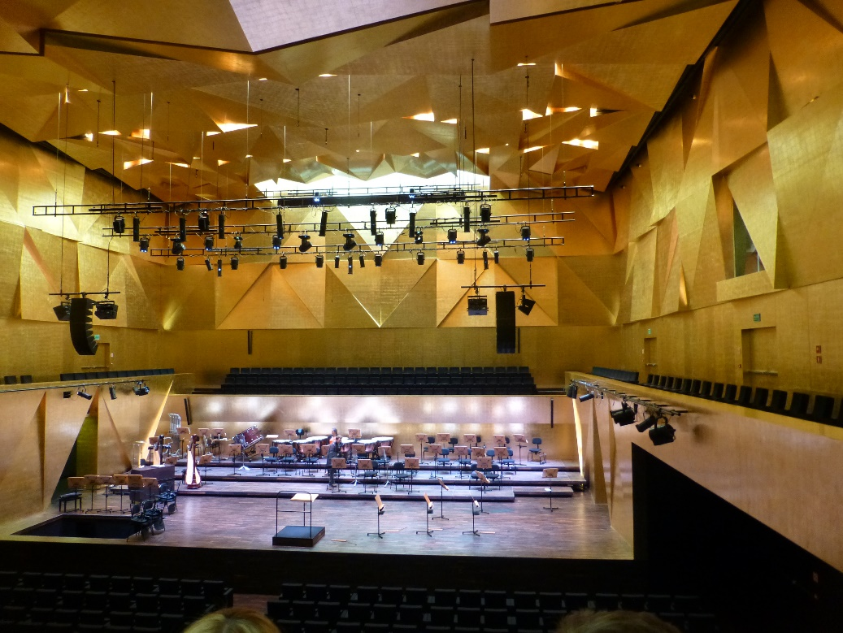
Auf einem Kriegsschiff in Kolberg und in der Stettiner Philharmonie
Na okręcie wojennym w Kołobrzegu
i w Filharmonii Szczecińskiej

Slide 18
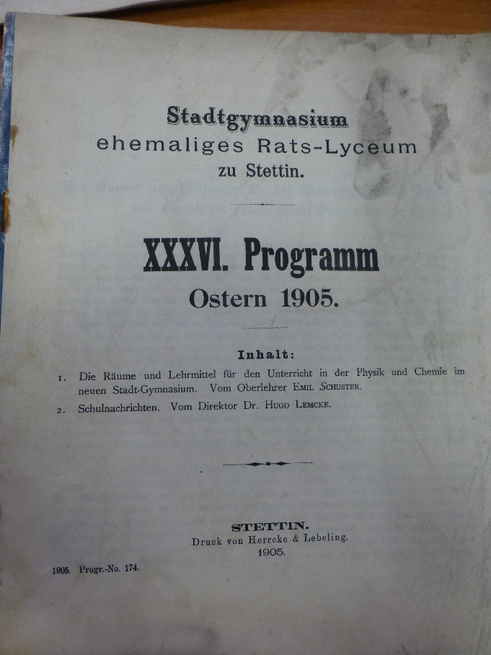
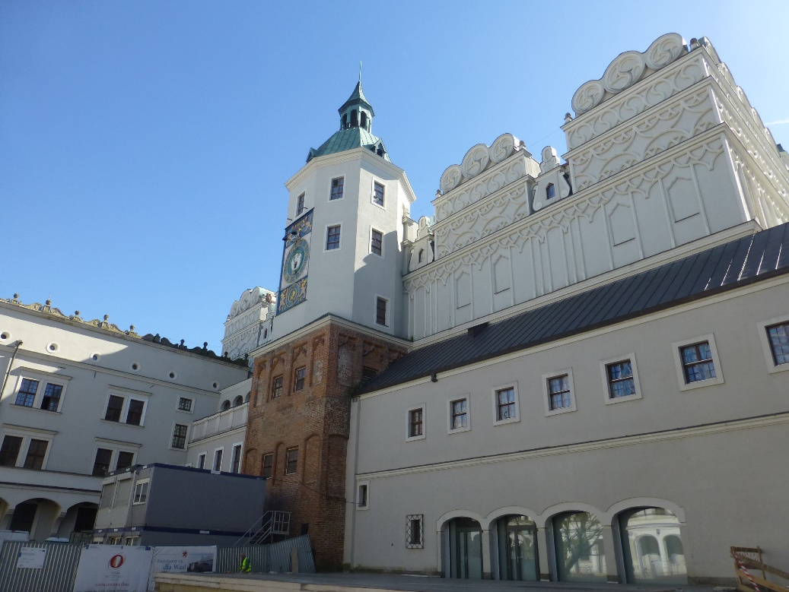
Im Staatsarchiv und bei einem Stadtrundgang in Stettin
W Archiwum Państwowym i na spacerze po Szczecinie

Slide 19
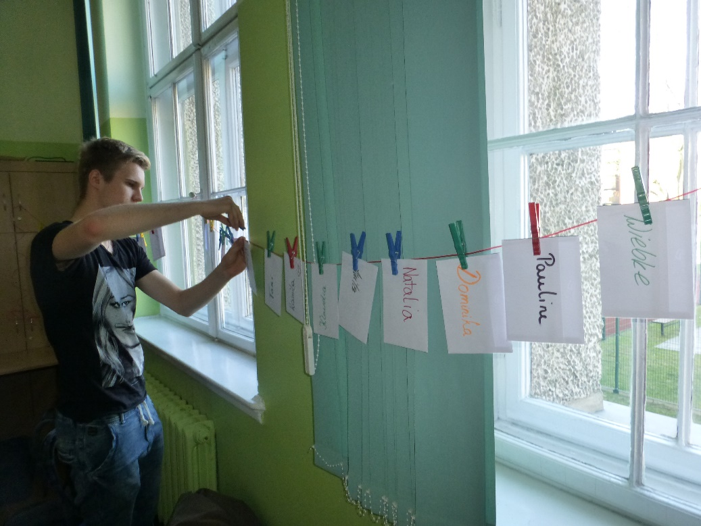
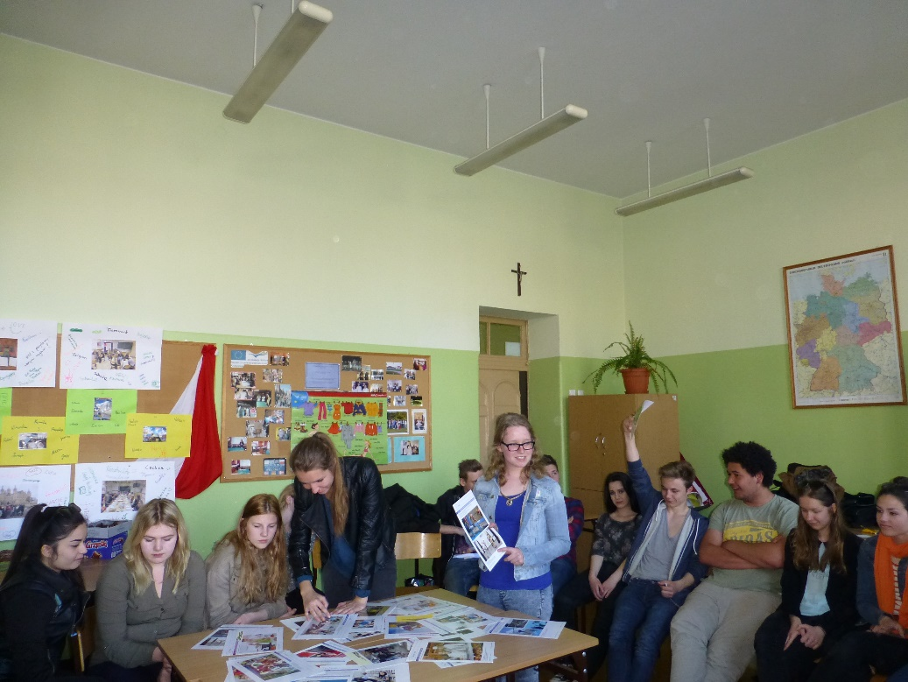
Projektarbeit
Praca nad projektami

Slide 20
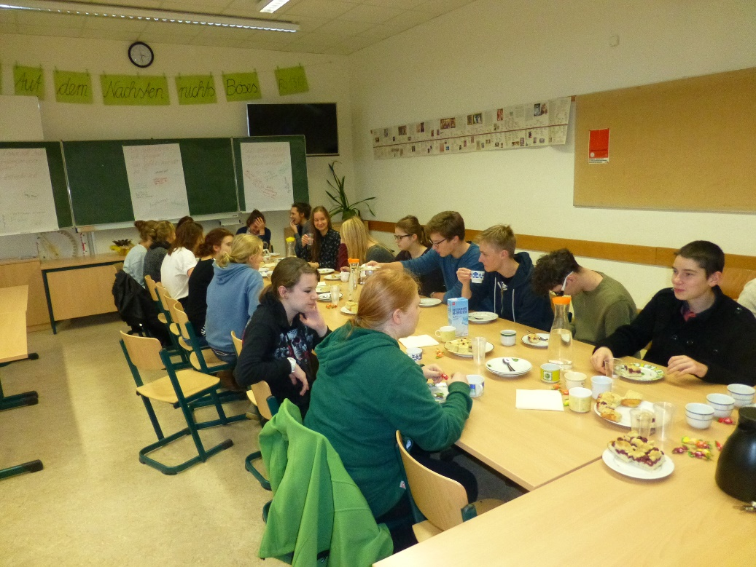
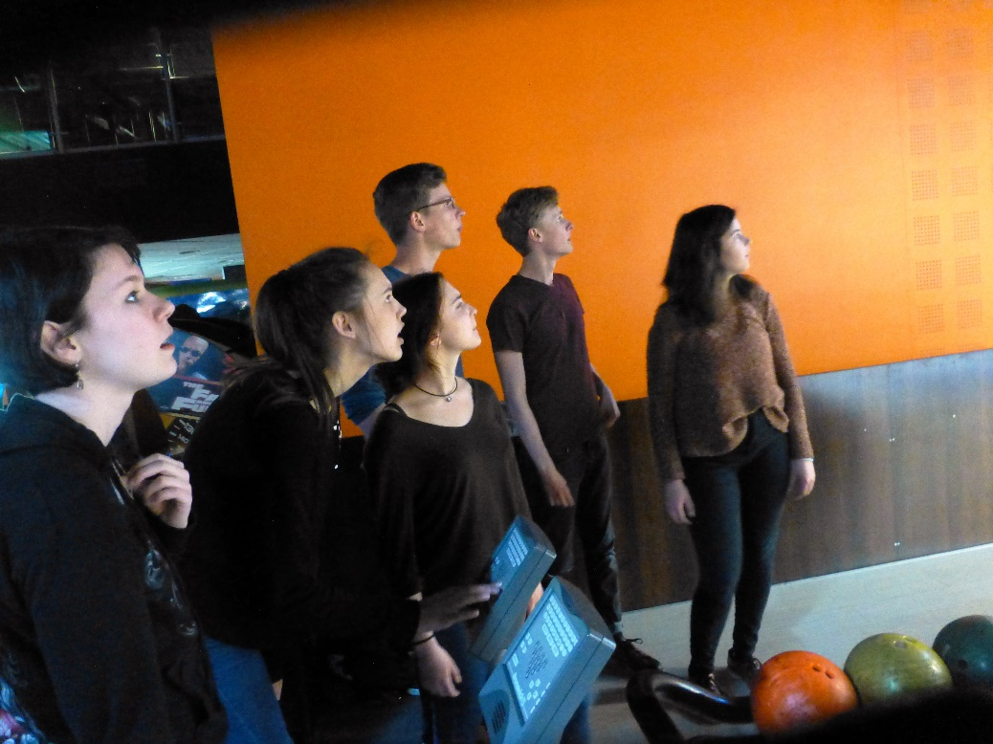
Man hat sich nicht nur um die Seele, sondern auch um den Körper gekümmert….
Zajmowaliśmy się nie tylko potrzebami ducha, lecz również i ciała….

Slide 21
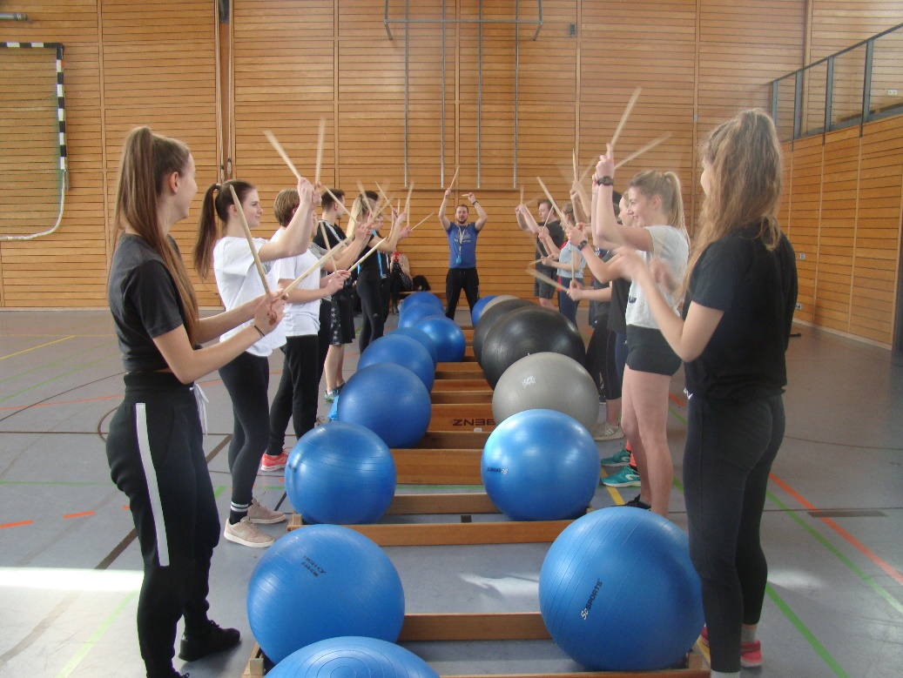
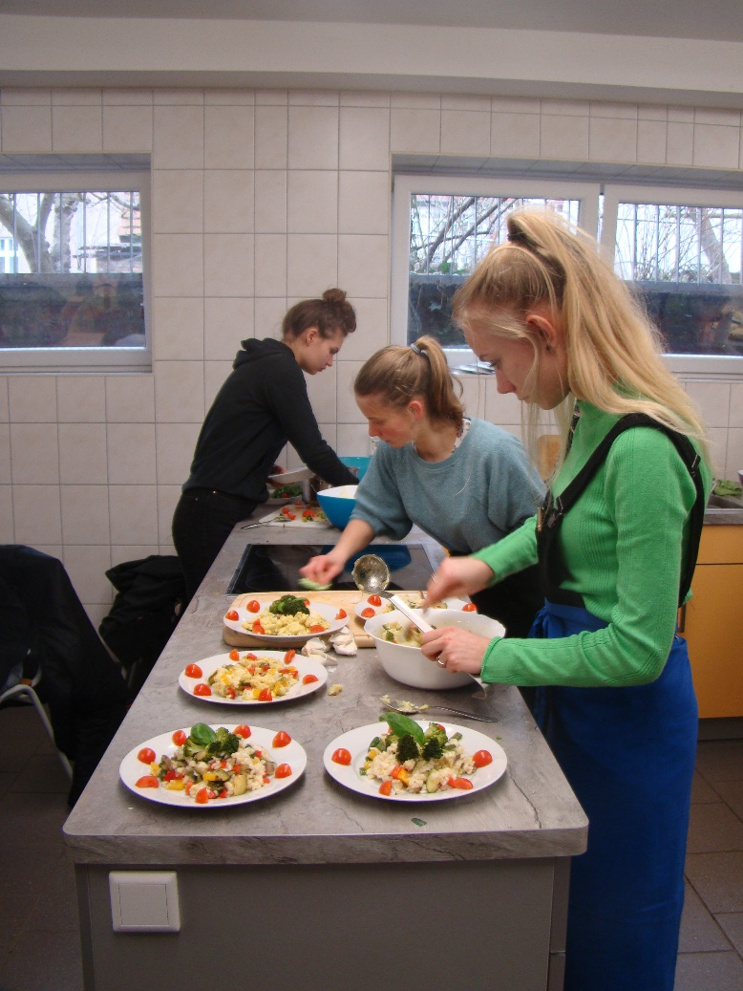
Sport i wspólne gotowanie
Sport und gemeinsames Kochen

Slide 22
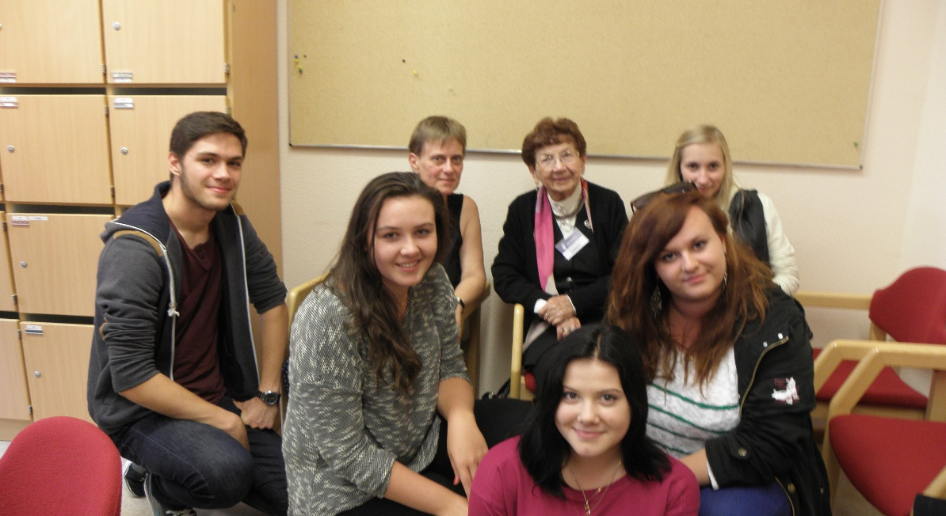
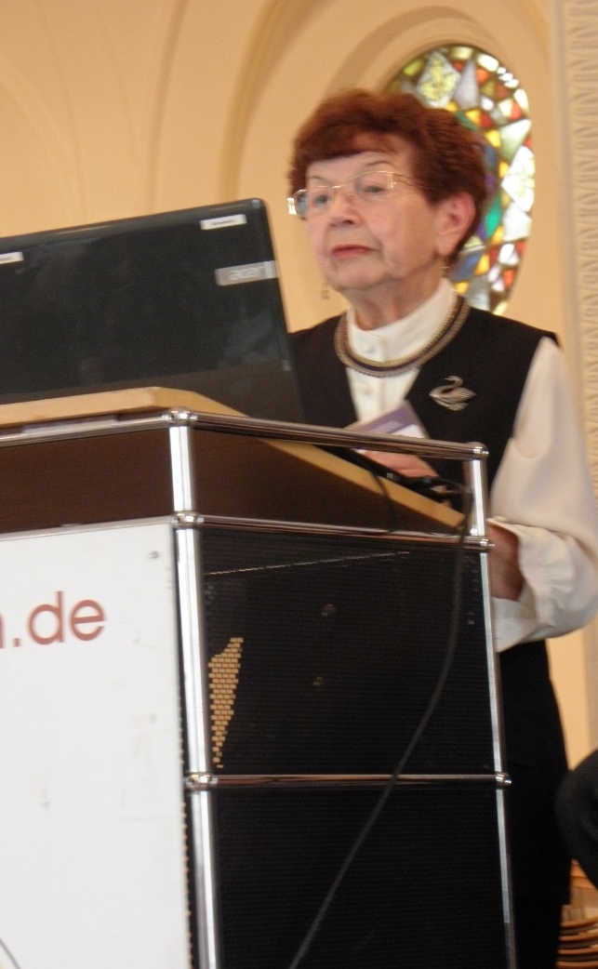
Polnische Schüler haben auch mehrmals an der International Summerschool teilgenommen
Polscy uczniowie wielokrotnie brali też udział w projekcie International Summerschool w Neustrelitz

Slide 23
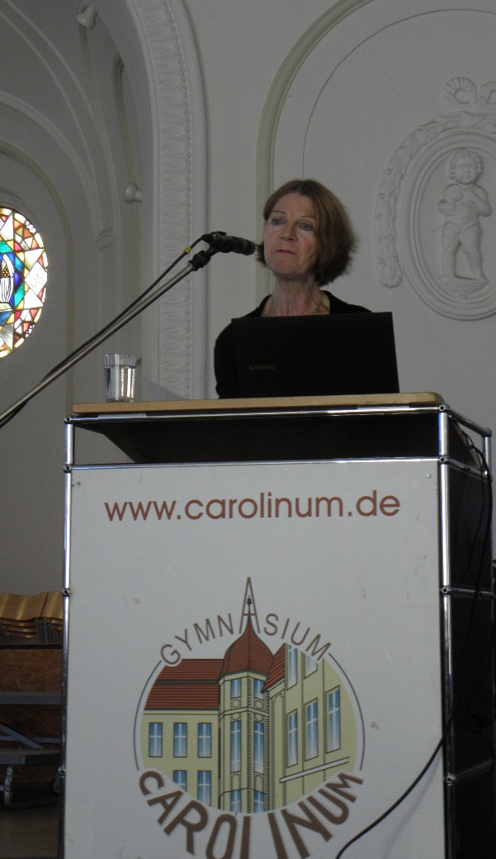
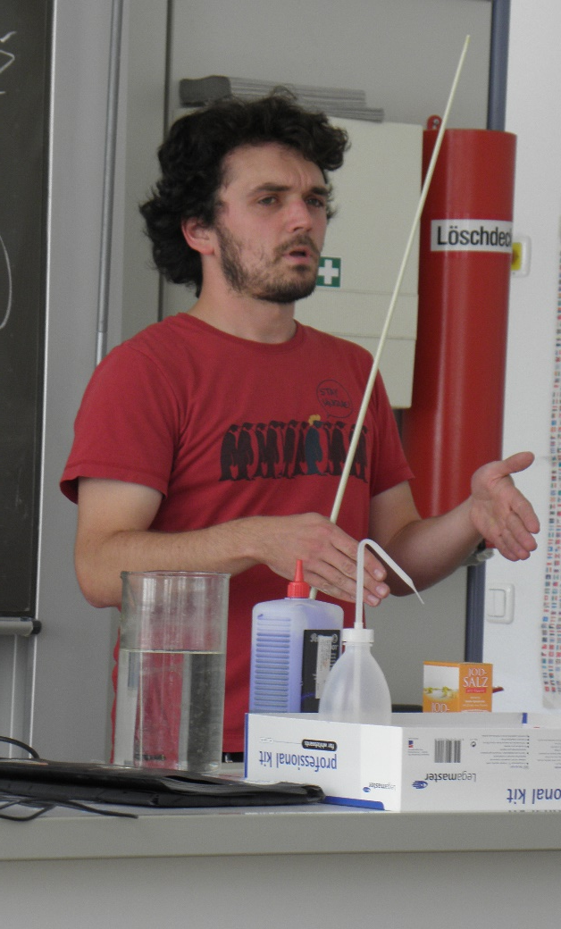
Uczestnicząc w ciekawych wykładach i eksperymentach
Bei interessanten Vorlesungen und Experimenten

Slide 24
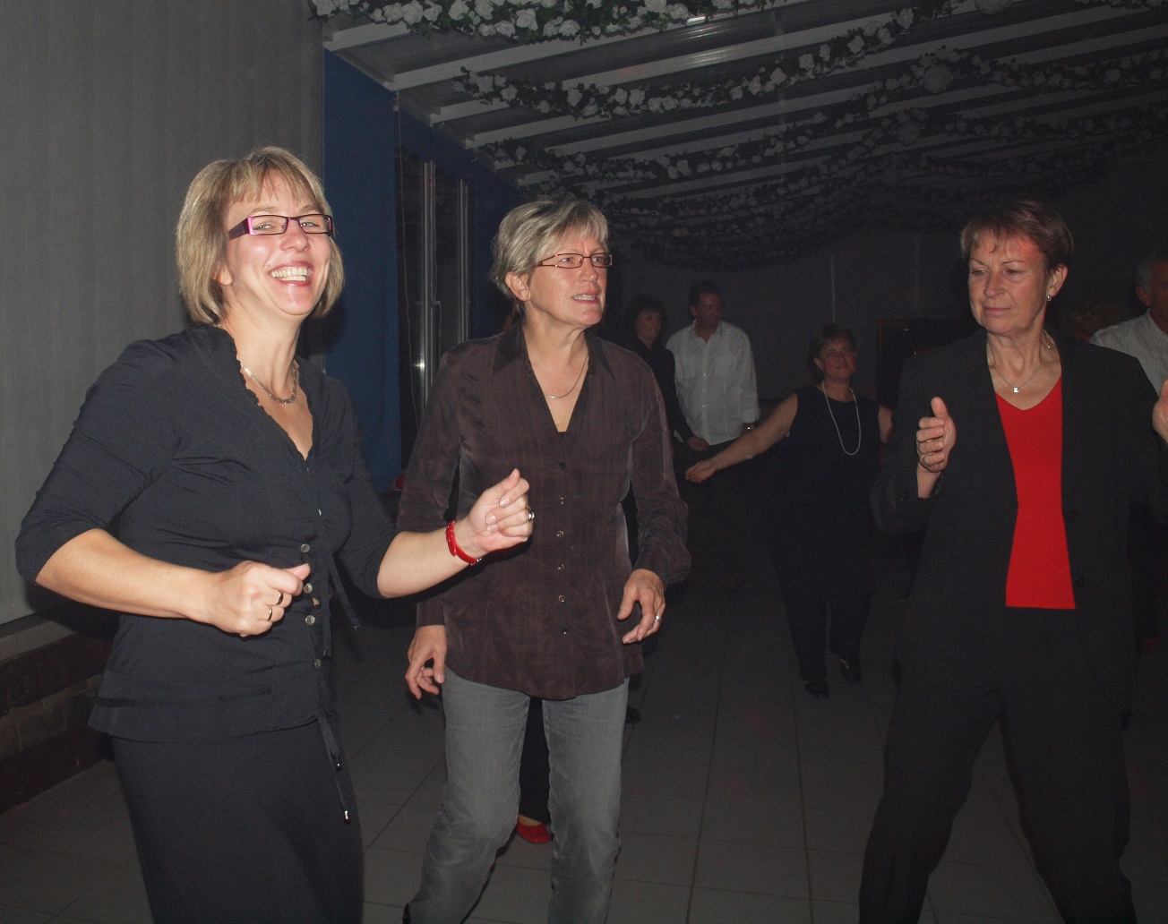
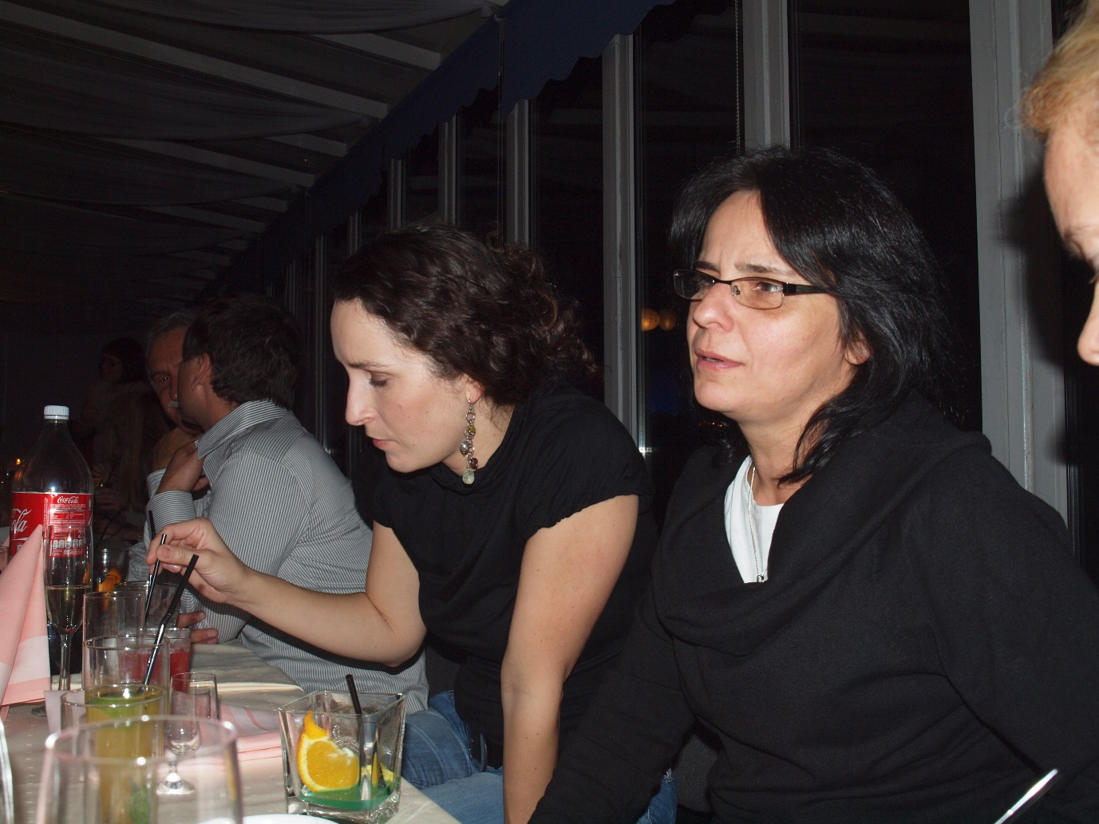
Die Integration betraf nicht nur die Schüler….
Integrowała się nie tylko młodzież….

Slide 25
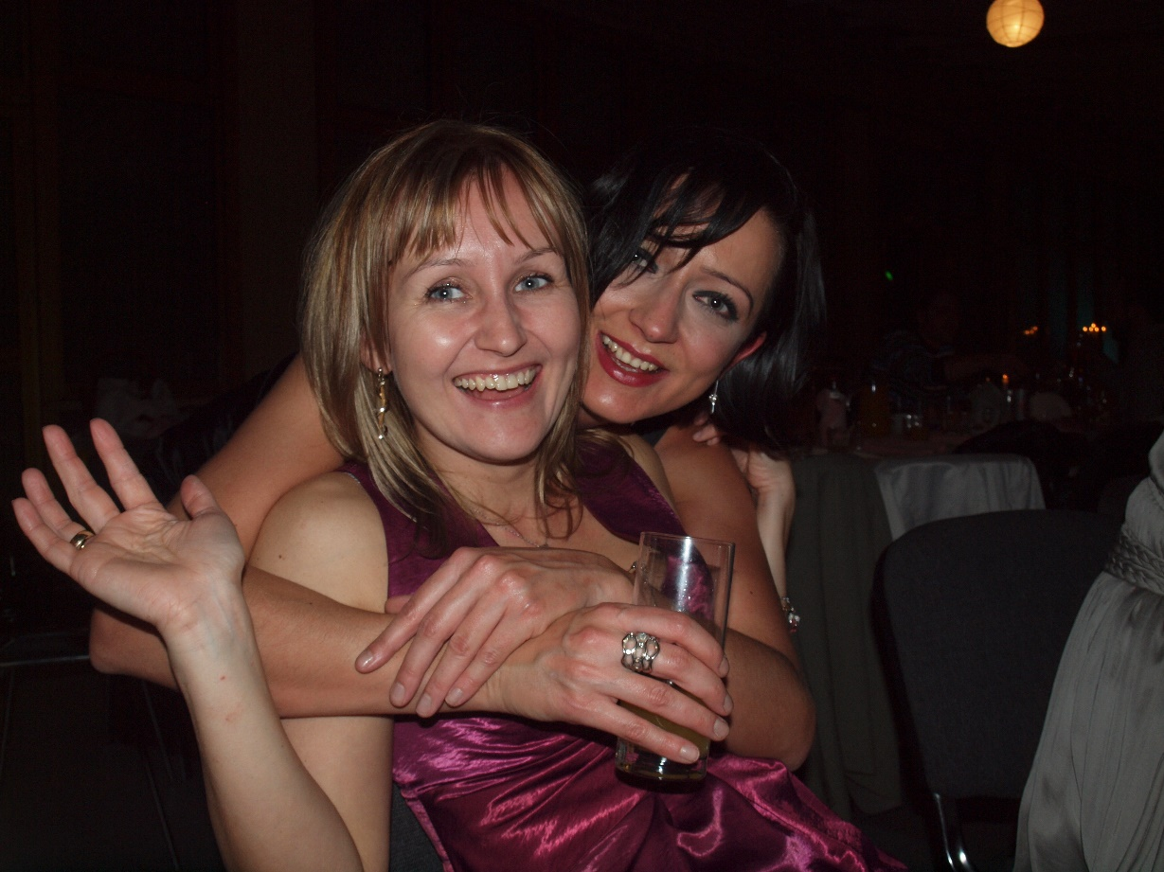
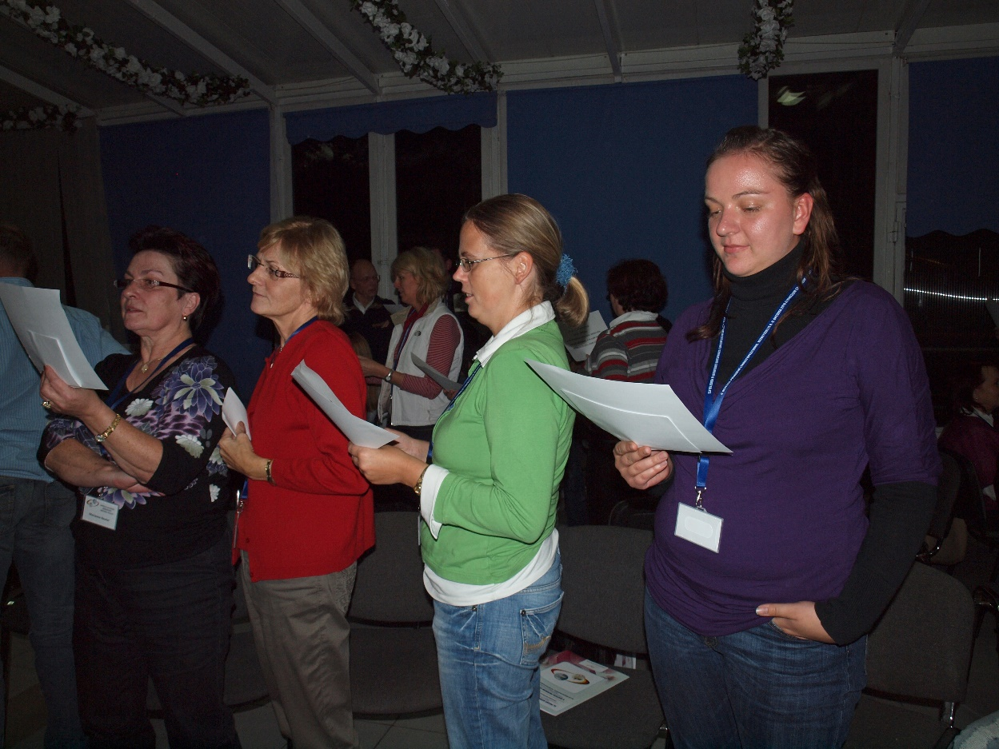

Slide 26
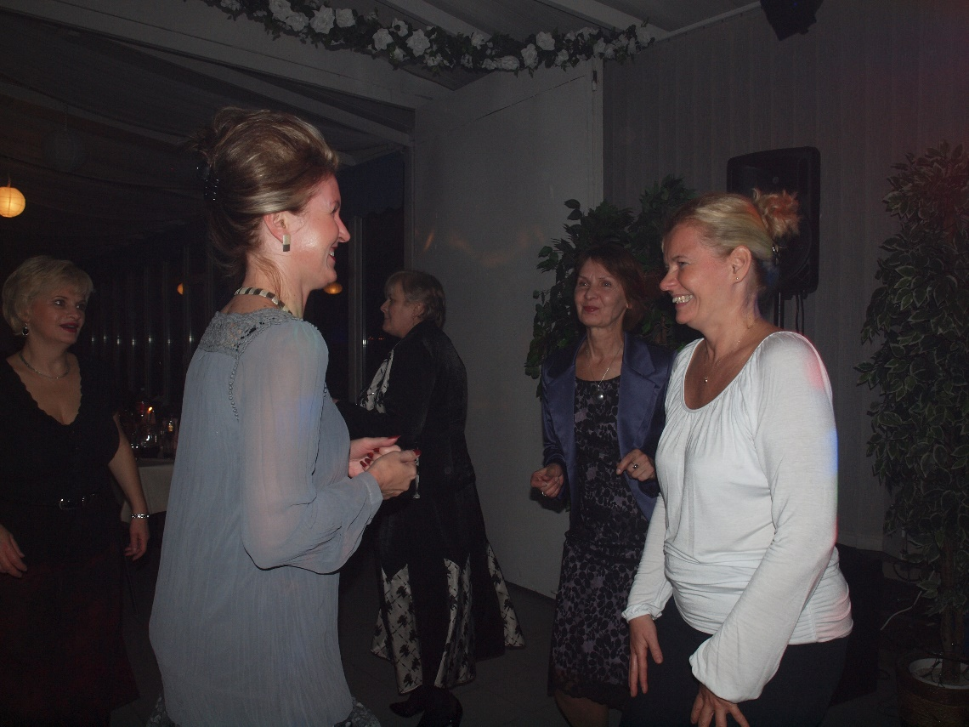
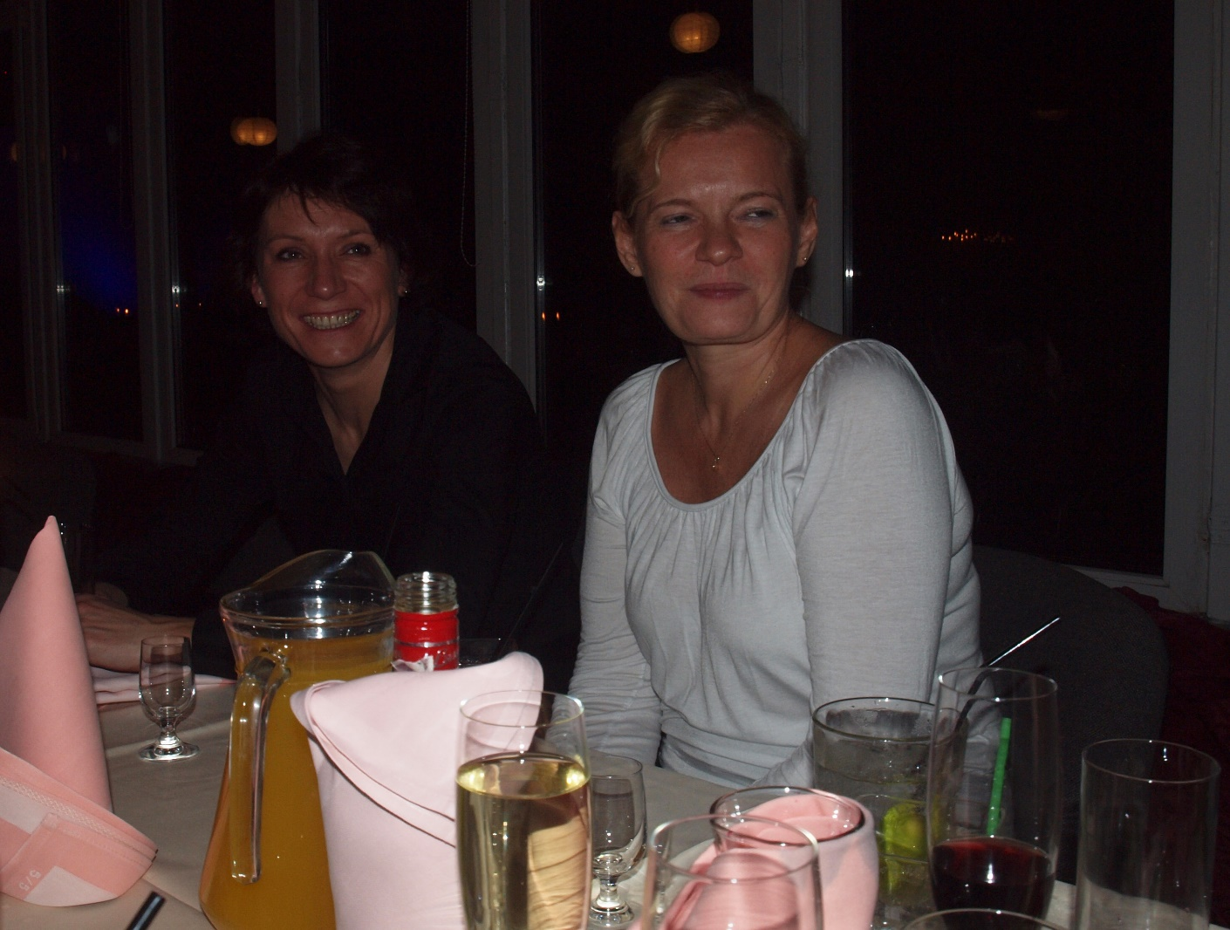

Slide 27
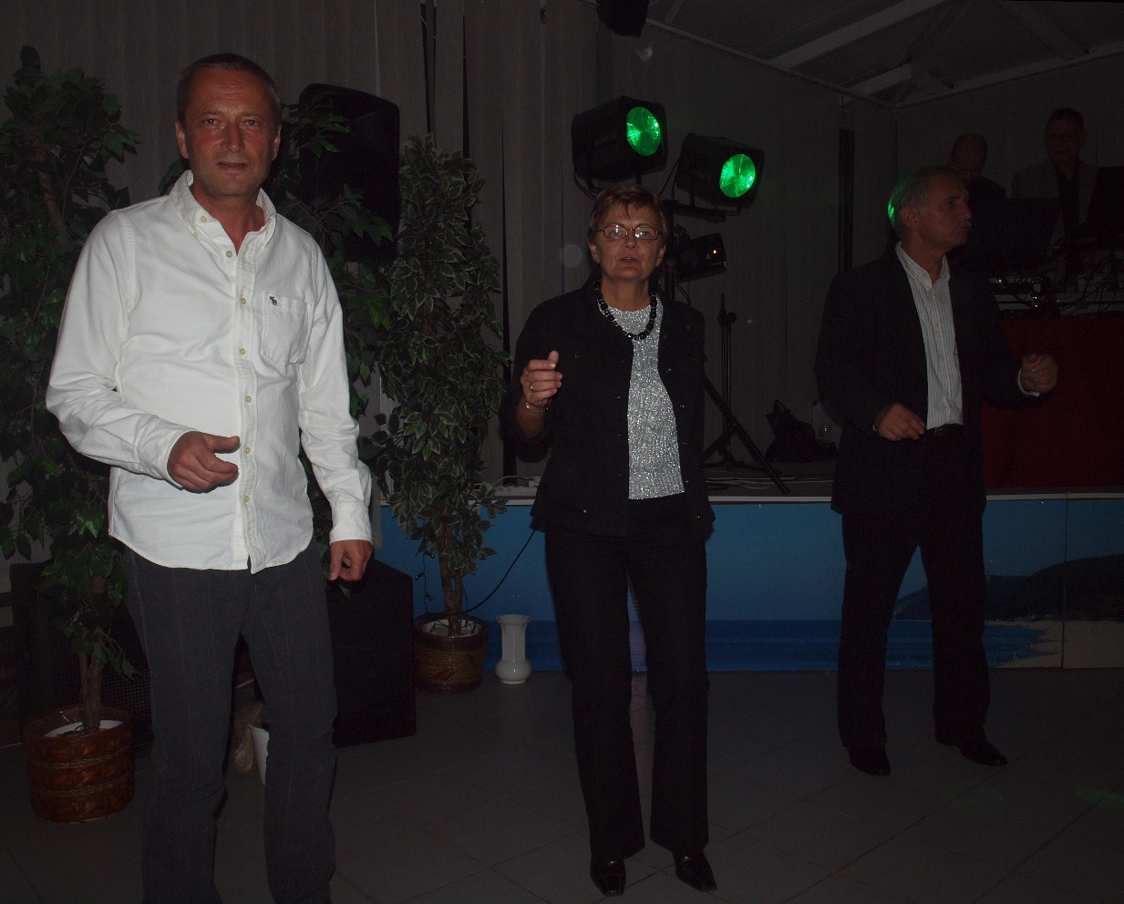
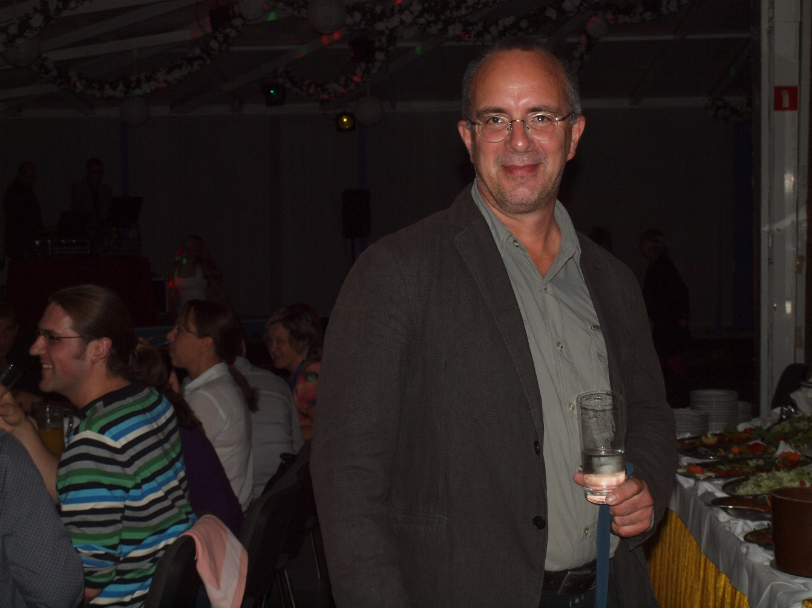
Misdroy 2010
Międzyzdroje 2010

Slide 28
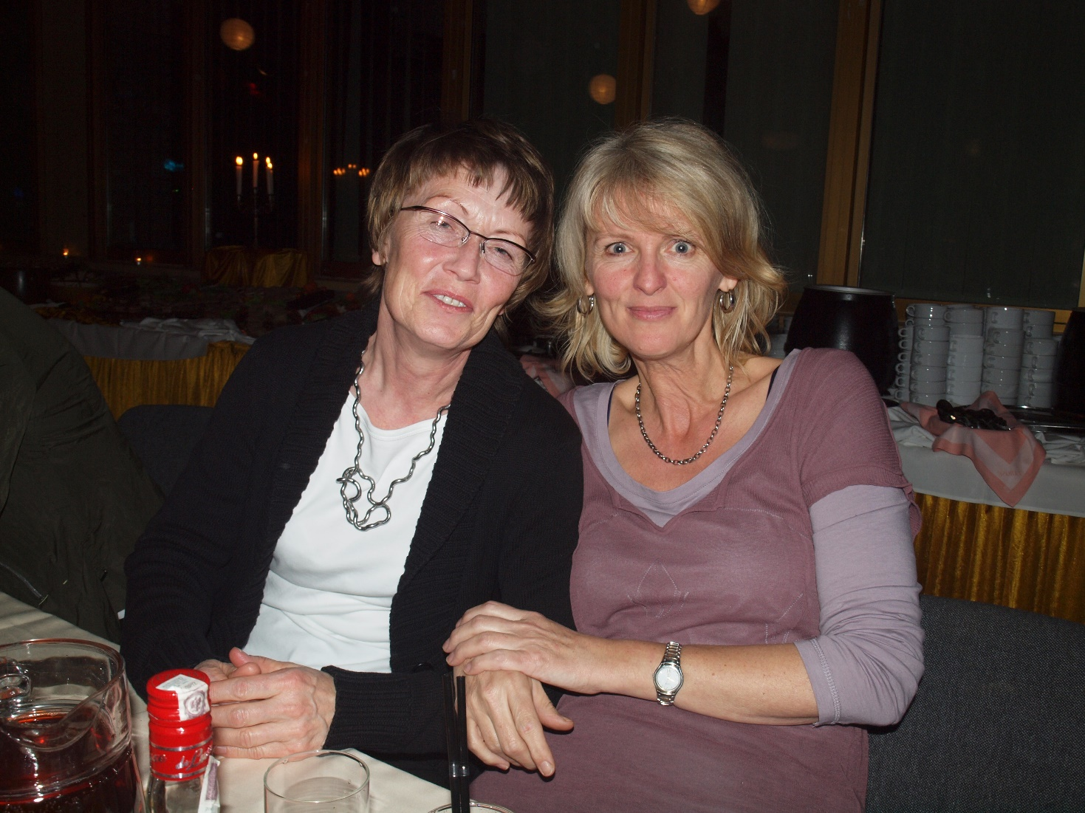
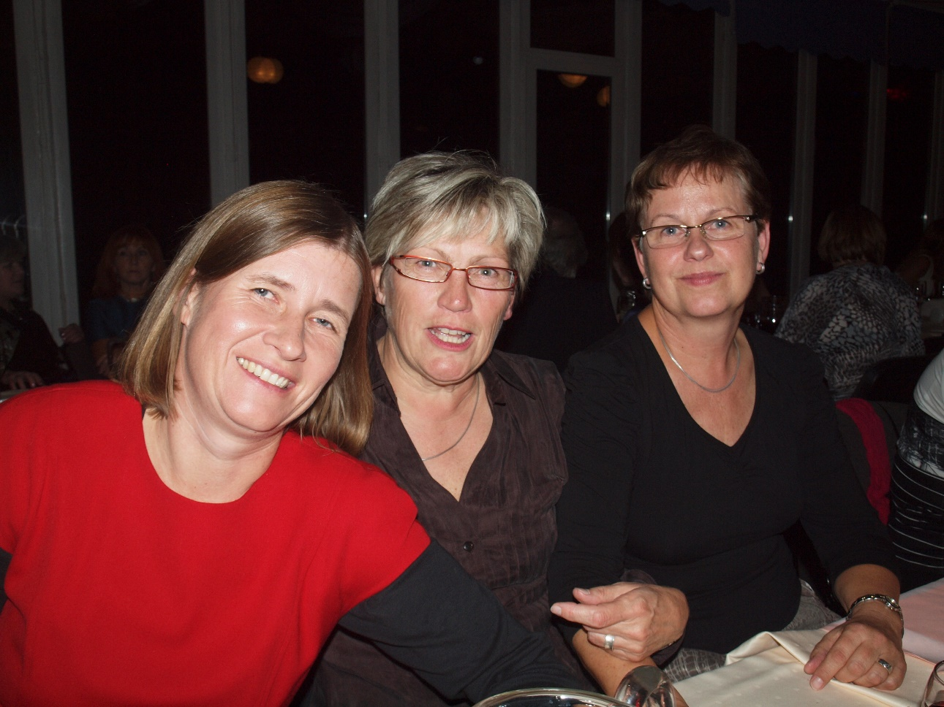

Slide 29
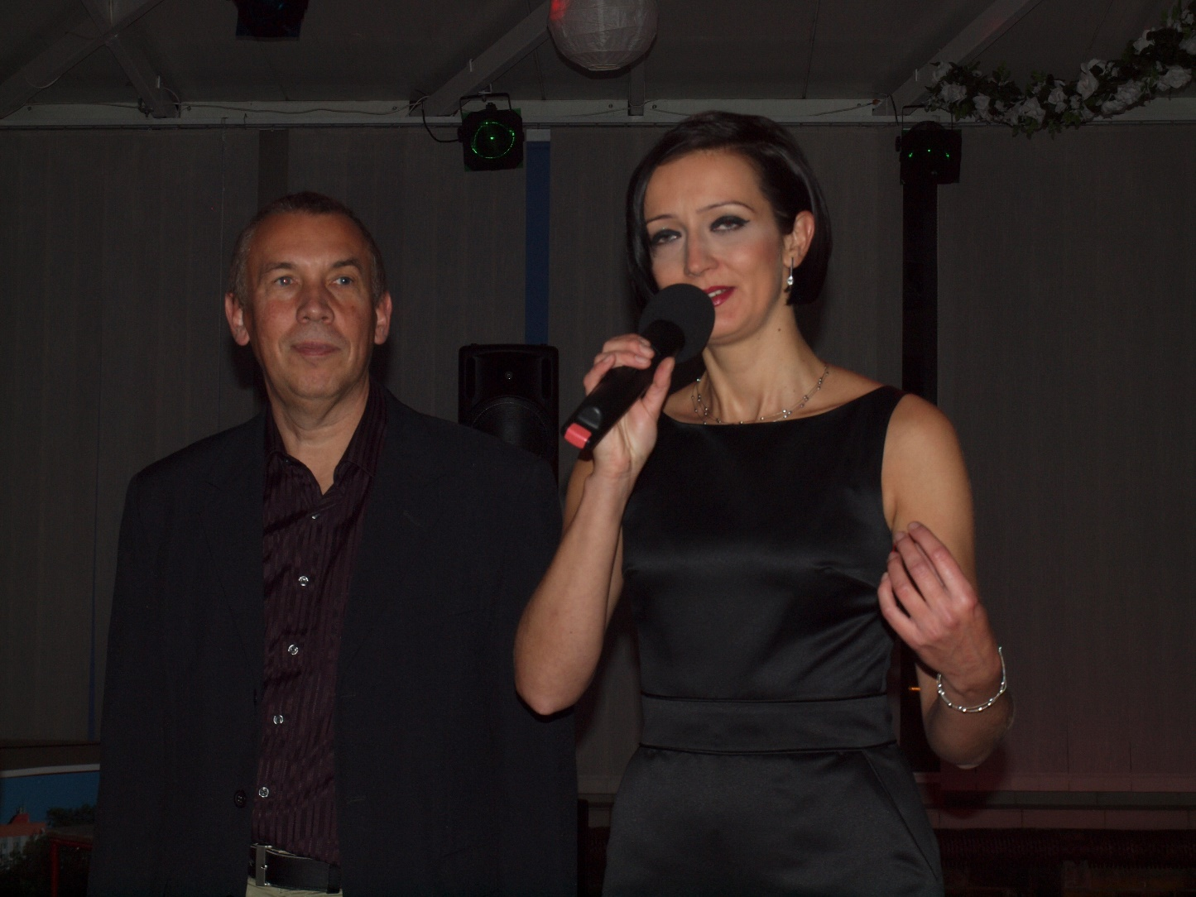
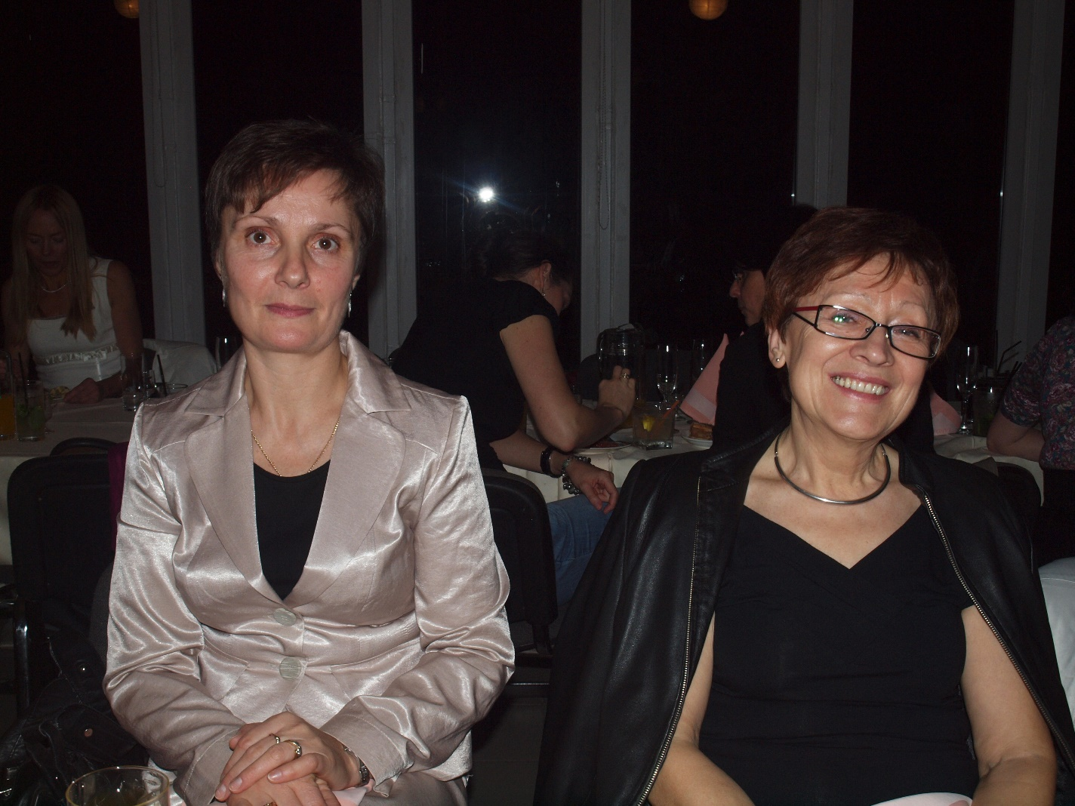

Slide 30
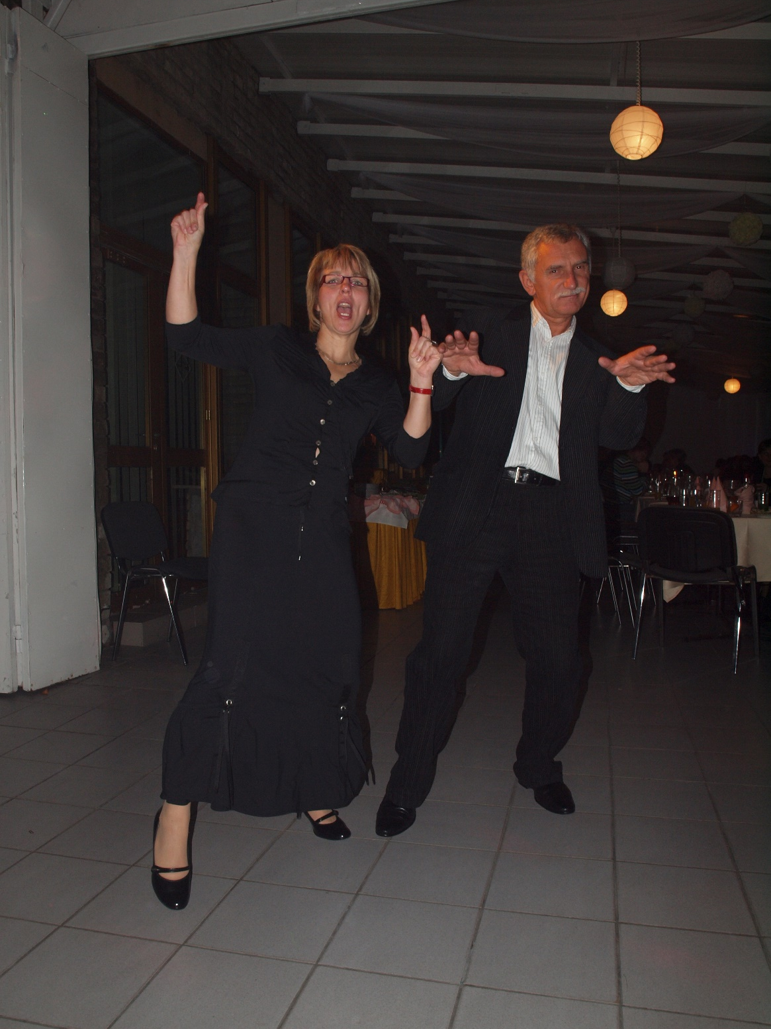
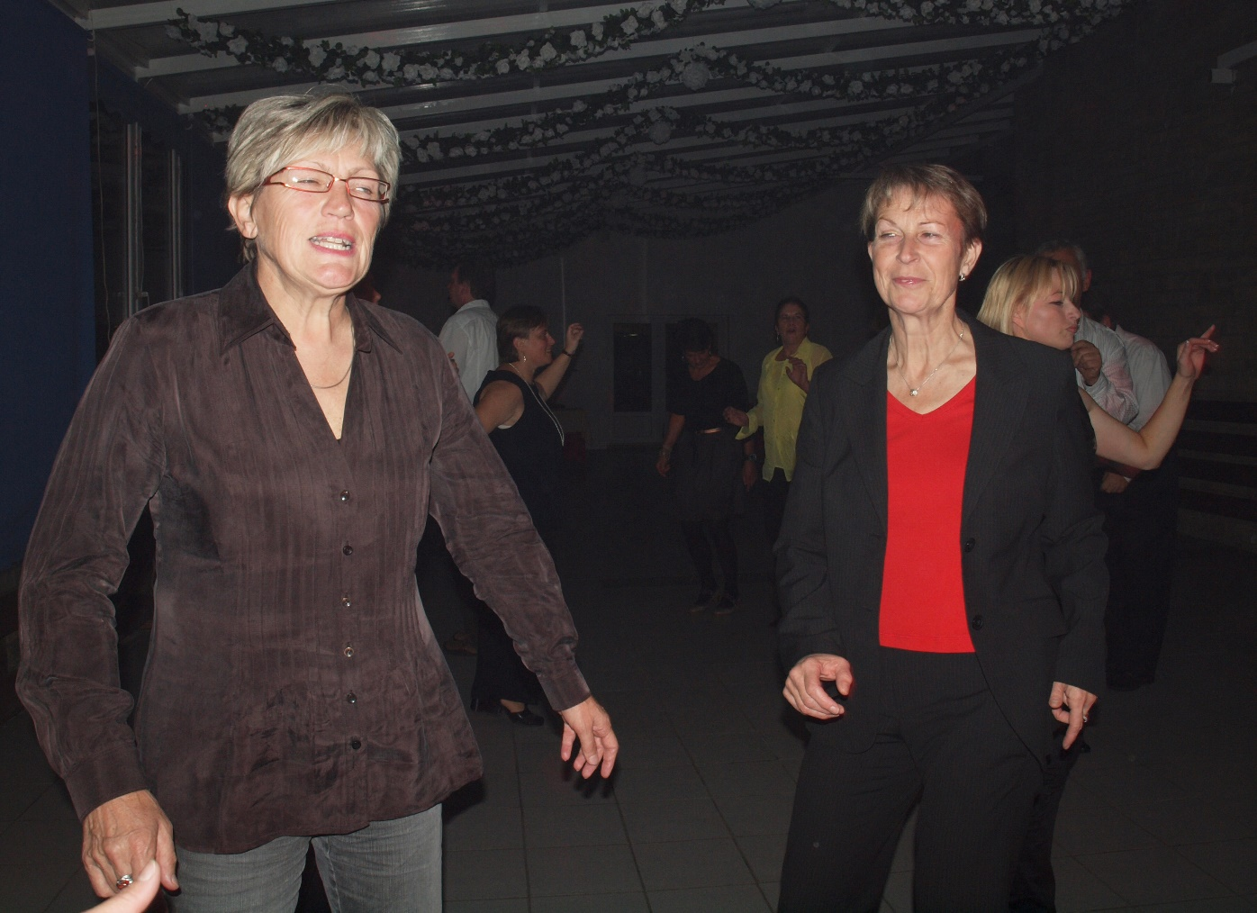

Slide 31
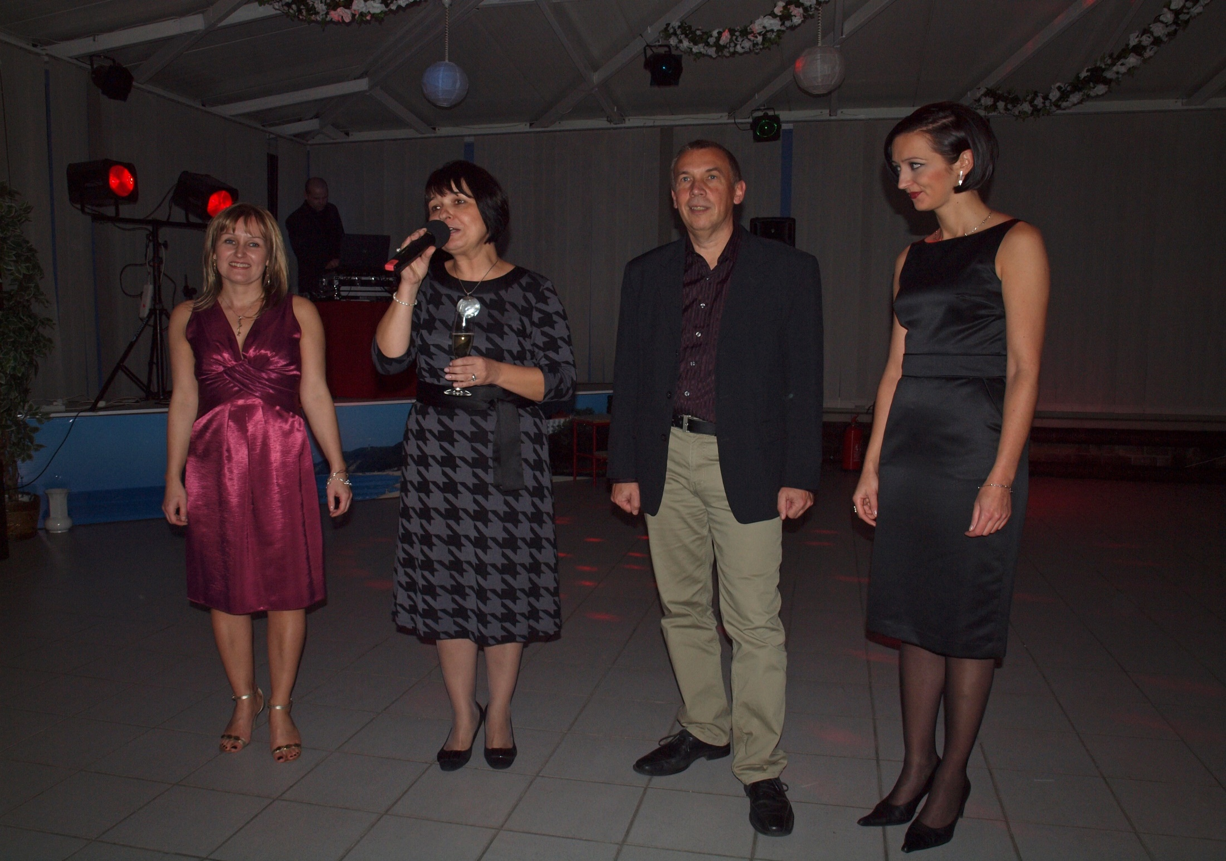

Slide 32
Zmieniają się uczniowie, przychodzą nowi nauczyciele, a współpraca trwa…
Es kommen immer neue Schüler, neue Lehrer und wir machen einfach weiter….
Dorota Jardzioch

